Slide 1
Τράπεζα θεμάτων Α΄ λυκείου – Άλγεβρα κεφάλαιο 3^{ο}
56 θέματα - 31/5/2022

Slide 2
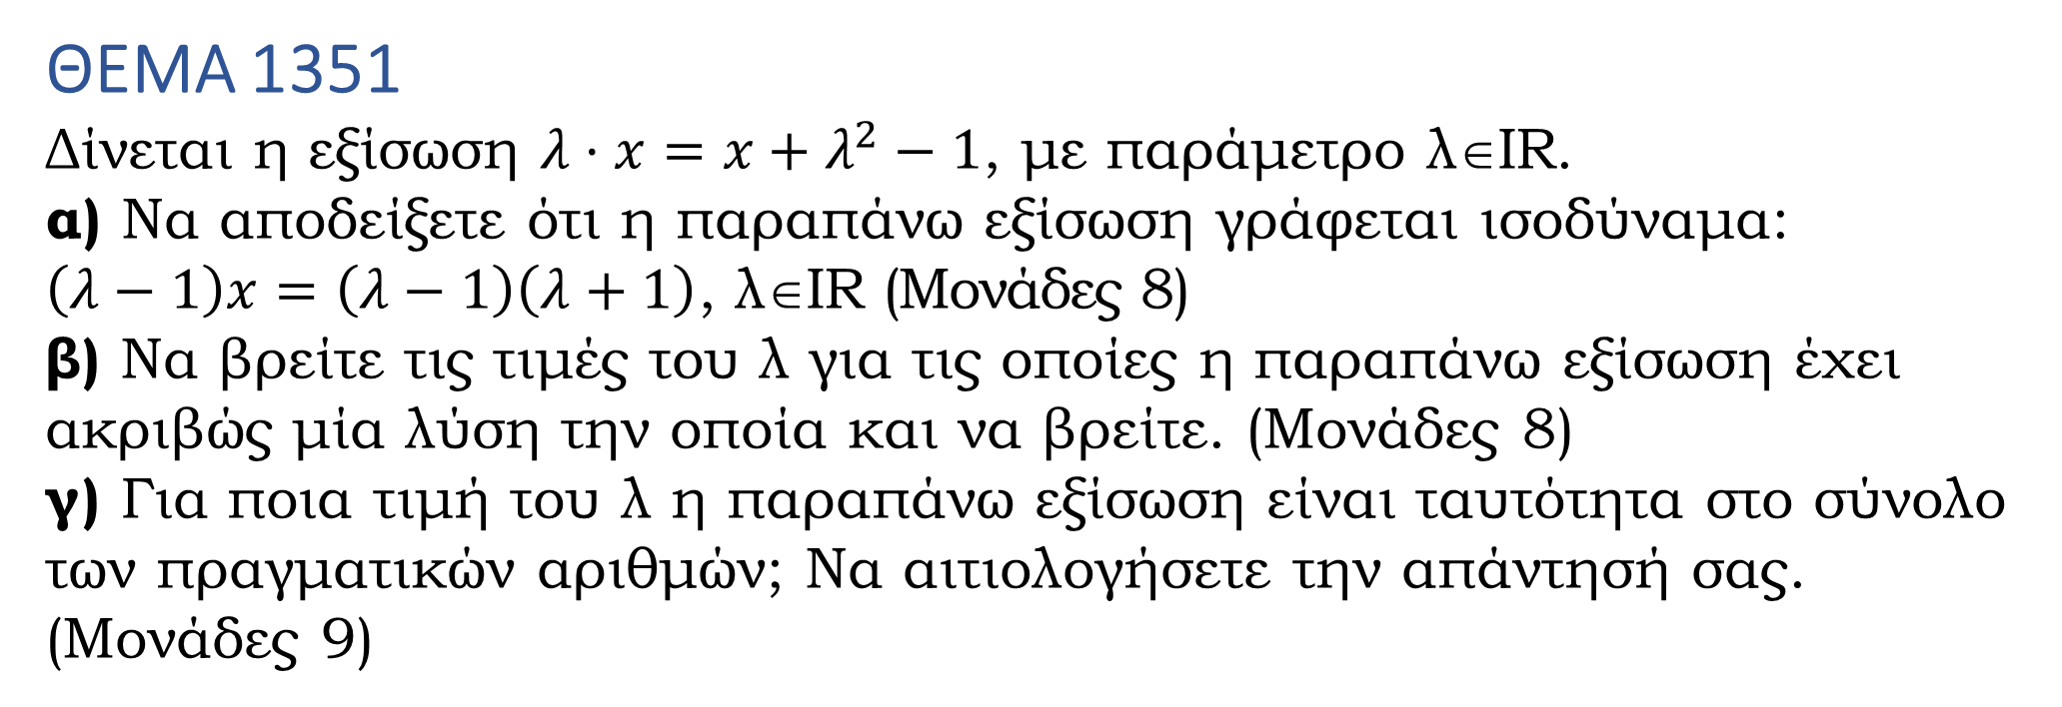
ΘΕΜΑ 1351
Δίνεται η εξίσωση $λ⋅x=x+λ^{2}−1$, με παράμετρο λ∈IR.
α) Να αποδείξετε ότι η παραπάνω εξίσωση γράφεται ισοδύναμα: $\left(λ−1\right)x=\left(λ−1\right)\left(λ+1\right)$, λ∈IR (Μονάδες 8)
β) Να βρείτε τις τιμές του λ για τις οποίες η παραπάνω εξίσωση έχει ακριβώς μία λύση την οποία και να βρείτε. (Μονάδες 8)
γ) Για ποια τιμή του λ η παραπάνω εξίσωση είναι ταυτότητα στο σύνολο των πραγματικών αριθμών; Να αιτιολογήσετε την απάντησή σας. (Μονάδες 9)
Ενδεικτική Απάντηση

Slide 3
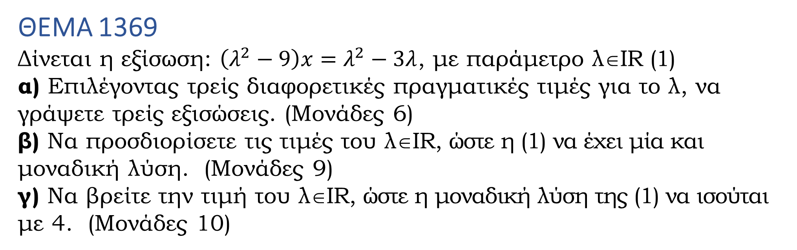
ΘΕΜΑ 1369
Δίνεται η εξίσωση: $\left(λ^{2}−9\right)x=λ^{2}−3λ$, με παράμετρο λ∈IR (1)
α) Επιλέγοντας τρείς διαφορετικές πραγματικές τιμές για το λ, να γράψετε τρείς εξισώσεις. (Μονάδες 6)
β) Να προσδιορίσετε τις τιμές του λ∈IR, ώστε η (1) να έχει μία και μοναδική λύση. (Μονάδες 9)
γ) Να βρείτε την τιμή του λ∈IR, ώστε η μοναδική λύση της (1) να ισούται με 4. (Μονάδες 10)
Ενδεικτική Απάντηση

Slide 4
Κεφ 3 - 3.2-3.3 Η Εξίσωση X^{v}=α - Εξισώσεις 2ου Βαθμού 2ο Θέμα

Slide 5
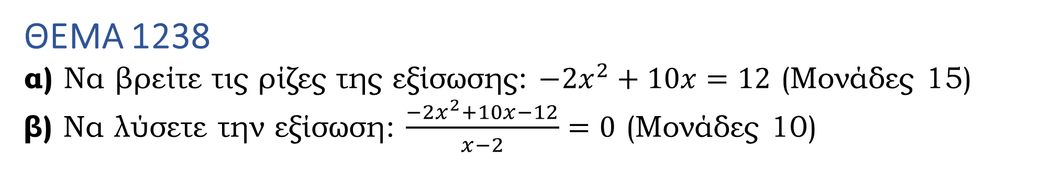
ΘΕΜΑ 1238
α) Να βρείτε τις ρίζες της εξίσωσης: $−2x^{2}+10x=12$ (Μονάδες 15)
β) Να λύσετε την εξίσωση: $\frac{−2x^{2}+10x−12}{x−2}=0$ (Μονάδες 10)
Ενδεικτική Απάντηση

Slide 6
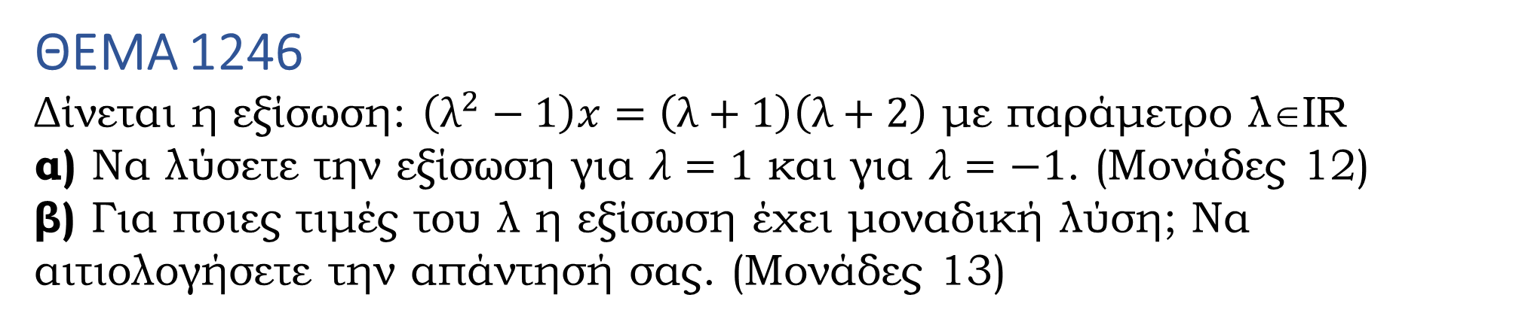
ΘΕΜΑ 1246
Δίνεται η εξίσωση: $\left(λ^{2}−1\right)x=\left(λ+1\right)\left(λ+2\right)$ με παράμετρο λ∈ΙR
α) Να λύσετε την εξίσωση για $λ=1$ και για $λ=−1$. (Μονάδες 12)
β) Για ποιες τιμές του λ η εξίσωση έχει μοναδική λύση; Να αιτιολογήσετε την απάντησή σας. (Μονάδες 13)
Ενδεικτική Απάντηση

Slide 7
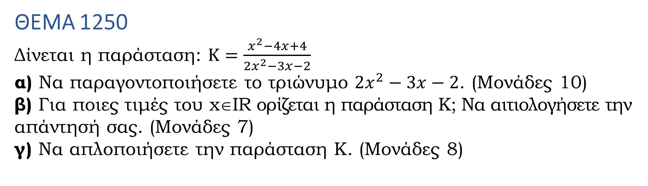
ΘΕΜΑ 1250
Δίνεται η παράσταση: $Κ=\frac{x^{2}−4x+4}{2x^{2}−3x−2}$
α) Να παραγοντοποιήσετε το τριώνυμο $2x^{2}−3x−2$. (Μονάδες 10)
β) Για ποιες τιμές του x∈ΙR ορίζεται η παράσταση K; Να αιτιολογήσετε την απάντησή σας. (Μονάδες 7)
γ) Να απλοποιήσετε την παράσταση K. (Μονάδες 8)
Ενδεικτική Απάντηση

Slide 8
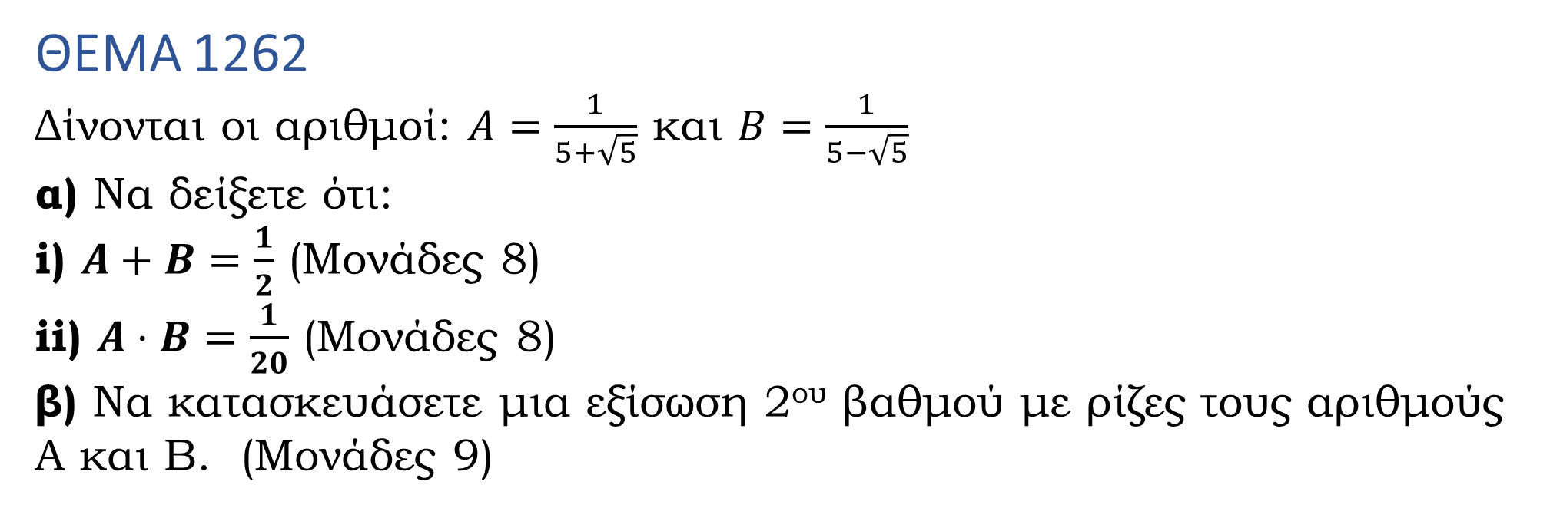
ΘΕΜΑ 1262
Δίνονται οι αριθμοί: $A=\frac{1}{5+\sqrt{5}}$ και $B=\frac{1}{5−\sqrt{5}}$
α) Να δείξετε ότι:
i) $A+B=\frac{1}{2}$ (Μονάδες 8)
ii) $A⋅B=\frac{1}{20}$ (Μονάδες 8)
β) Να κατασκευάσετε μια εξίσωση 2^{ου} βαθμού με ρίζες τους αριθμούς Α και Β. (Μονάδες 9)
Ενδεικτική Απάντηση

Slide 9
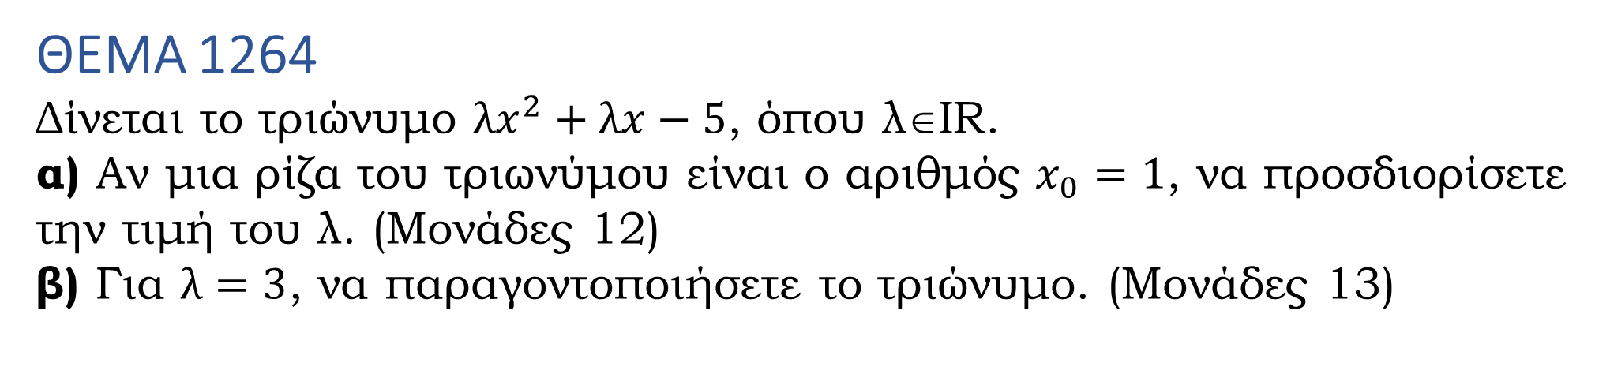
ΘΕΜΑ 1264
Δίνεται το τριώνυμο $λx^{2}+λx−5$, όπου λ∈ΙR.
α) Αν μια ρίζα του τριωνύμου είναι ο αριθμός $x_{0}=1$, να προσδιορίσετε την τιμή του λ. (Μονάδες 12)
β) Για $λ=3$, να παραγοντοποιήσετε το τριώνυμο. (Μονάδες 13)
Ενδεικτική Απάντηση

Slide 10
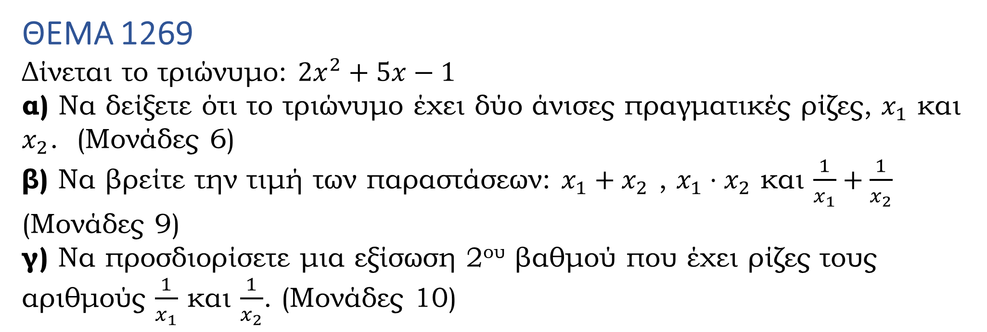
ΘΕΜΑ 1269
Δίνεται το τριώνυμο: $2x^{2}+5x−1$
α) Να δείξετε ότι το τριώνυμο έχει δύο άνισες πραγματικές ρίζες, $x_{1}$ και $x_{2}$. (Μονάδες 6)
β) Να βρείτε την τιμή των παραστάσεων: $x_{1}+x_{2}$ , $x_{1}⋅x_{2}$ και $\frac{1}{x_{1}}+\frac{1}{x_{2}}$ (Μονάδες 9)
γ) Να προσδιορίσετε μια εξίσωση 2^{ου} βαθμού που έχει ρίζες τους αριθμούς $\frac{1}{x_{1}}$ και $\frac{1}{x_{2}}$. (Μονάδες 10)
Ενδεικτική Απάντηση

Slide 11
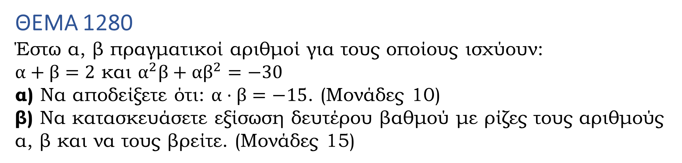
ΘΕΜΑ 1280
Έστω α, β πραγματικοί αριθμοί για τους οποίους ισχύουν:
$α+β=2$ και $α^{2}β+αβ^{2}=−30$
α) Να αποδείξετε ότι: $α⋅β=−15$. (Μονάδες 10)
β) Να κατασκευάσετε εξίσωση δευτέρου βαθμού με ρίζες τους αριθμούς α, β και να τους βρείτε. (Μονάδες 15)
Ενδεικτική Απάντηση

Slide 12
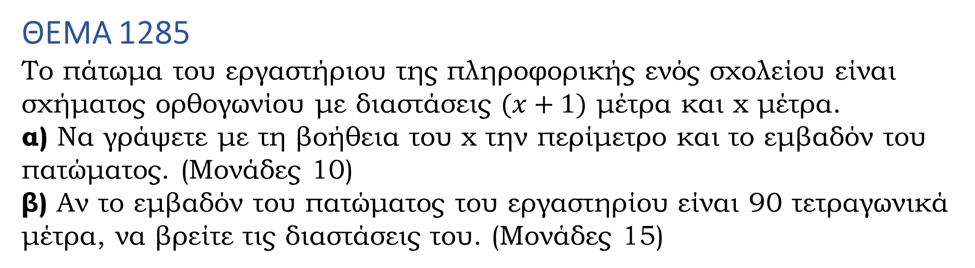
ΘΕΜΑ 1285
Το πάτωμα του εργαστήριου της πληροφορικής ενός σχολείου είναι σχήματος ορθογωνίου με διαστάσεις $(x+1)$ μέτρα και x μέτρα.
α) Να γράψετε με τη βοήθεια του x την περίμετρο και το εμβαδόν του πατώματος. (Μονάδες 10)
β) Αν το εμβαδόν του πατώματος του εργαστηρίου είναι 90 τετραγωνικά μέτρα, να βρείτε τις διαστάσεις του. (Μονάδες 15)
Ενδεικτική Απάντηση

Slide 13
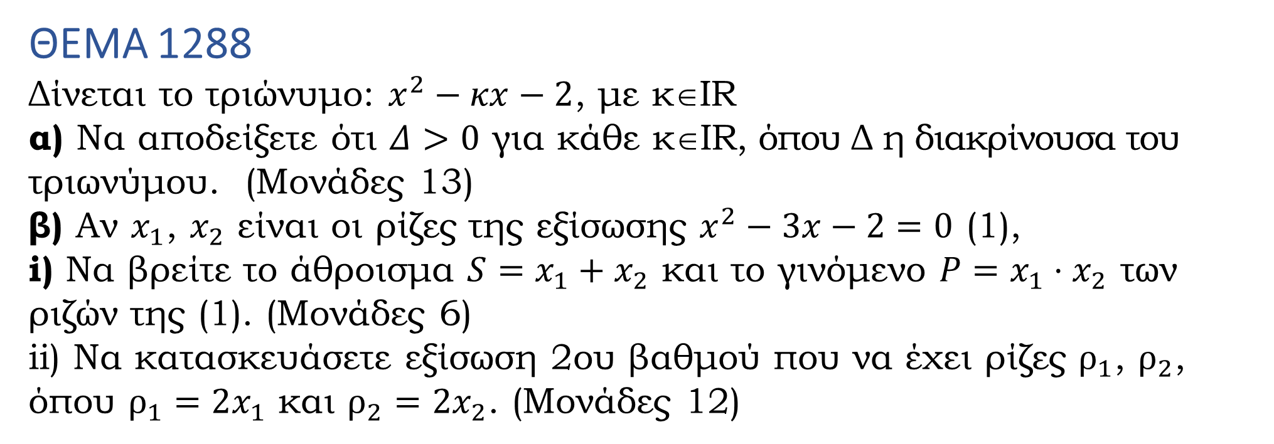
ΘΕΜΑ 1288
Δίνεται το τριώνυμο: $x^{2}−κx−2$, με κ∈ΙR
α) Να αποδείξετε ότι $Δ>0$ για κάθε κ∈ΙR, όπου Δ η διακρίνουσα του τριωνύμου. (Μονάδες 13)
β) Αν $x_{1}$, $x_{2}$ είναι οι ρίζες της εξίσωσης $x^{2}−3x−2=0$ (1),
i) Να βρείτε το άθροισμα $S=x_{1}+x_{2}$ και το γινόμενο $P=x_{1}⋅x_{2}$ των ριζών της (1). (Μονάδες 6)
ii) Να κατασκευάσετε εξίσωση 2ου βαθμού που να έχει ρίζες $ρ_{1}$, $ρ_{2}$, όπου $ρ_{1}=2x_{1}$ και $ρ_{2}=2x_{2}$. (Μονάδες 12)
Ενδεικτική Απάντηση

Slide 14
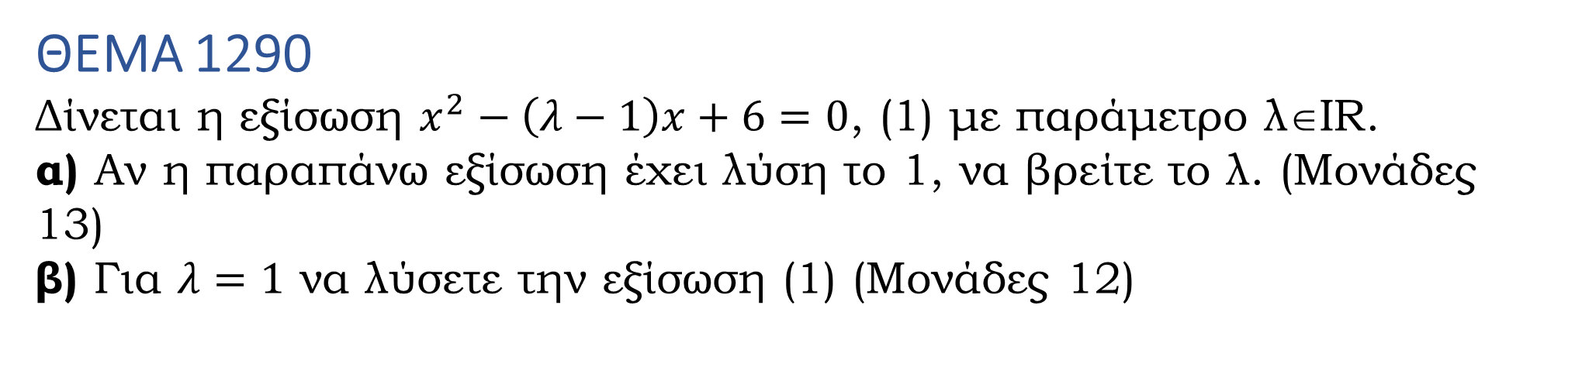
ΘΕΜΑ 1290
Δίνεται η εξίσωση $x^{2}−\left(λ−1\right)x+6=0$, (1) με παράμετρο λ∈ΙR.
α) Αν η παραπάνω εξίσωση έχει λύση το 1, να βρείτε το λ. (Μονάδες 13)
β) Για $λ=1$ να λύσετε την εξίσωση (1) (Μονάδες 12)
Ενδεικτική Απάντηση

Slide 15
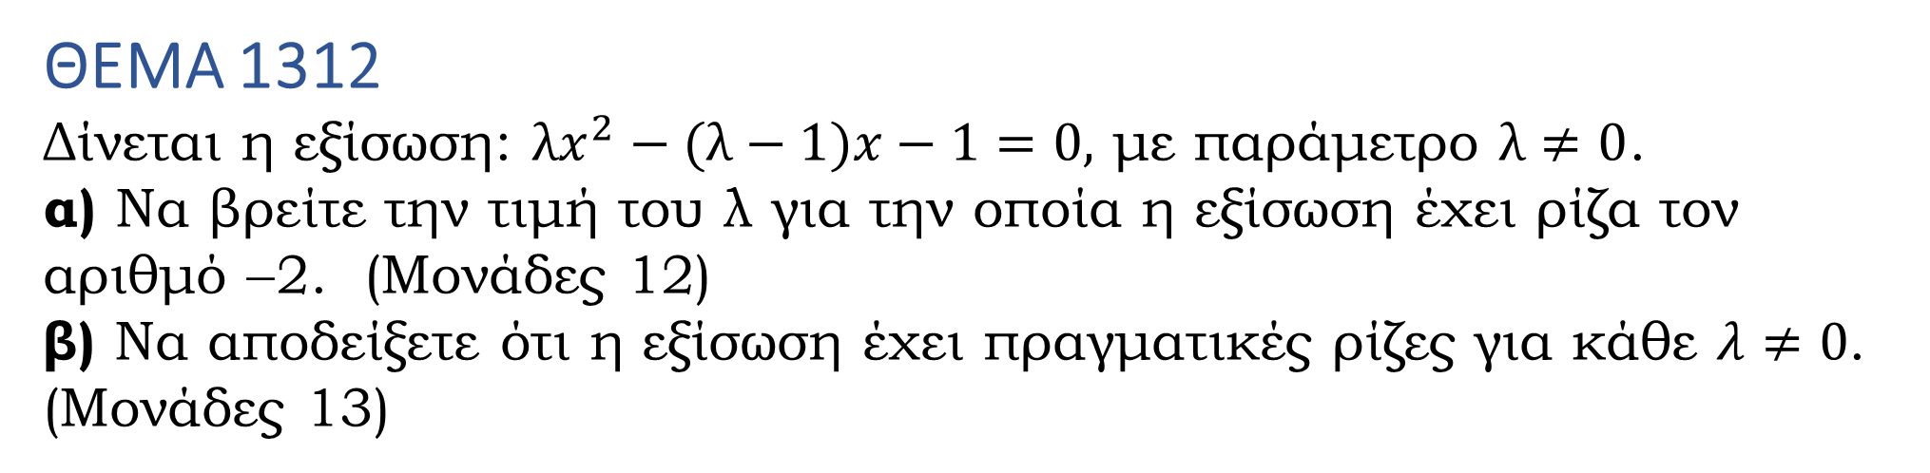
ΘΕΜΑ 1312
Δίνεται η εξίσωση: $λx^{2}−(λ−1)x−1=0,$ με παράμετρο $λ≠0$.
α) Να βρείτε την τιμή του λ για την οποία η εξίσωση έχει ρίζα τον αριθμό −2. (Μονάδες 12)
β) Να αποδείξετε ότι η εξίσωση έχει πραγματικές ρίζες για κάθε $λ≠0$. (Μονάδες 13)
Ενδεικτική Απάντηση

Slide 16
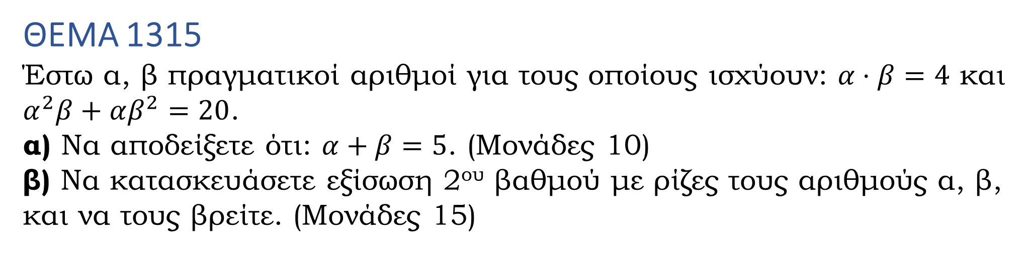
ΘΕΜΑ 1315
Έστω α, β πραγματικοί αριθμοί για τους οποίους ισχύουν: $α⋅β=4$ και $α^{2}β+αβ^{2}=20$.
α) Να αποδείξετε ότι: $α+β=5$. (Μονάδες 10)
β) Να κατασκευάσετε εξίσωση 2^{ου} βαθμού με ρίζες τους αριθμούς α, β, και να τους βρείτε. (Μονάδες 15)
Ενδεικτική Απάντηση

Slide 17
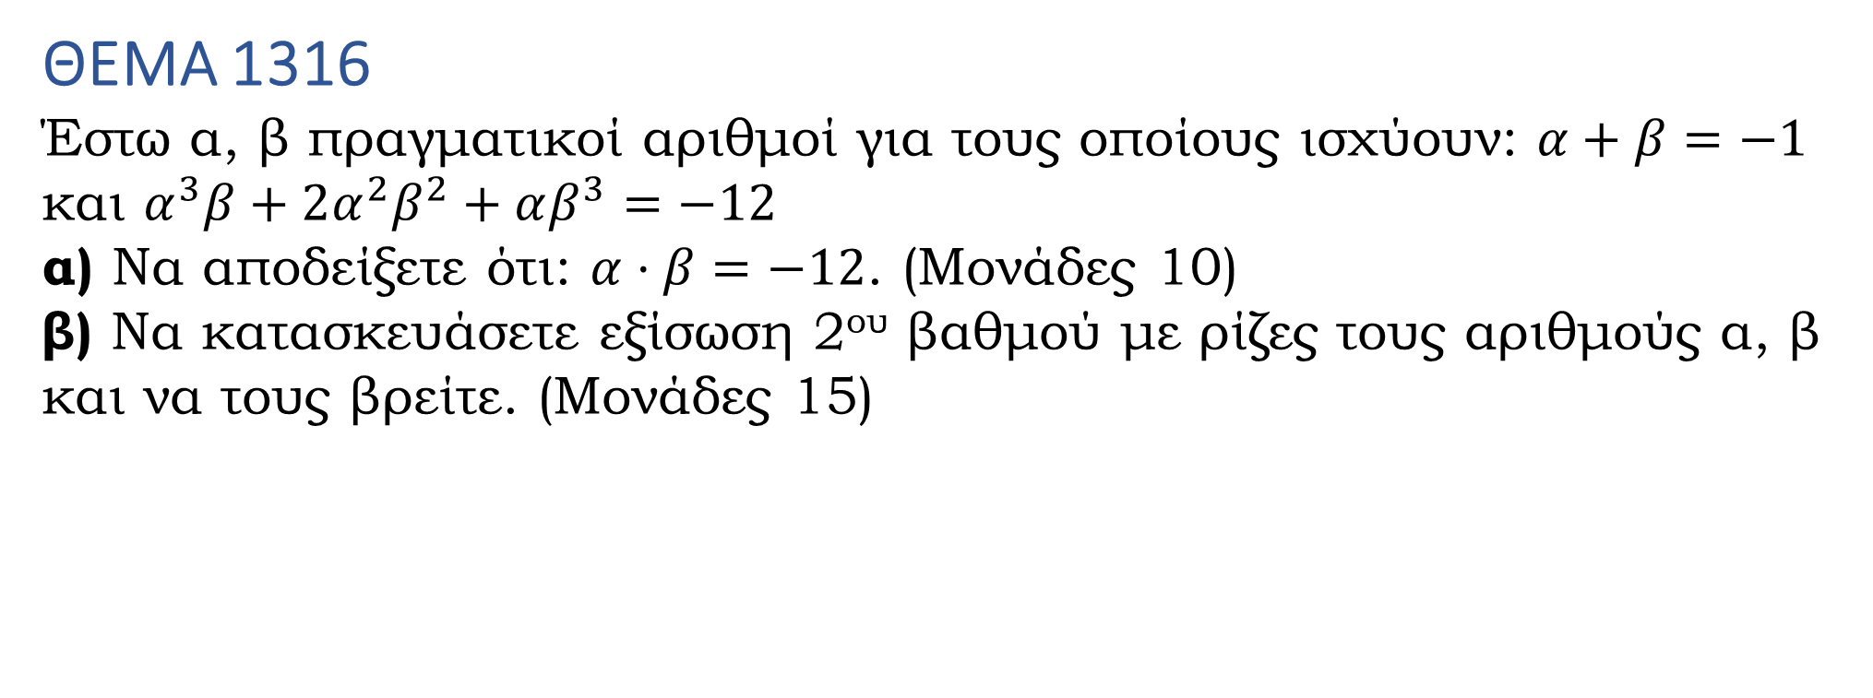
ΘΕΜΑ 1316
Έστω α, β πραγματικοί αριθμοί για τους οποίους ισχύουν: $α+β=−1$ και $α^{3}β+2α^{2}β^{2}+αβ^{3}=−12$
α) Να αποδείξετε ότι: $α⋅β=−12$. (Μονάδες 10)
β) Να κατασκευάσετε εξίσωση 2^{ου} βαθμού με ρίζες τους αριθμούς α, β και να τους βρείτε. (Μονάδες 15)
Ενδεικτική Απάντηση

Slide 18
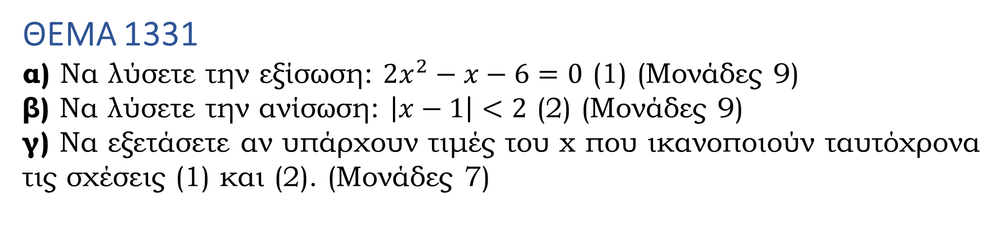
ΘΕΜΑ 1331
α) Να λύσετε την εξίσωση: $2x^{2}−x−6=0$ (1) (Μονάδες 9)
β) Να λύσετε την ανίσωση: $\left|x−1\right|<2$ (2) (Μονάδες 9)
γ) Να εξετάσετε αν υπάρχουν τιμές του x που ικανοποιούν ταυτόχρονα τις σχέσεις (1) και (2). (Μονάδες 7)
Ενδεικτική Απάντηση

Slide 19
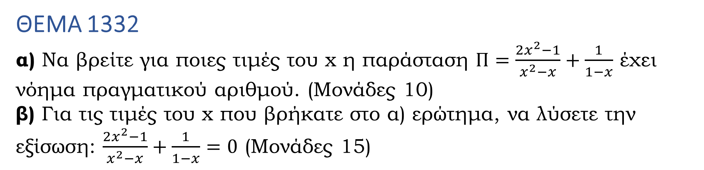
ΘΕΜΑ 1332
α) Να βρείτε για ποιες τιμές του x η παράσταση $Π=\frac{2x^{2}−1}{x^{2}−x}+\frac{1}{1−x}$ έχει νόημα πραγματικού αριθμού. (Μονάδες 10)
β) Για τις τιμές του x που βρήκατε στο α) ερώτημα, να λύσετε την εξίσωση: $\frac{2x^{2}−1}{x^{2}−x}+\frac{1}{1−x}=0$ (Μονάδες 15)
Ενδεικτική Απάντηση

Slide 20
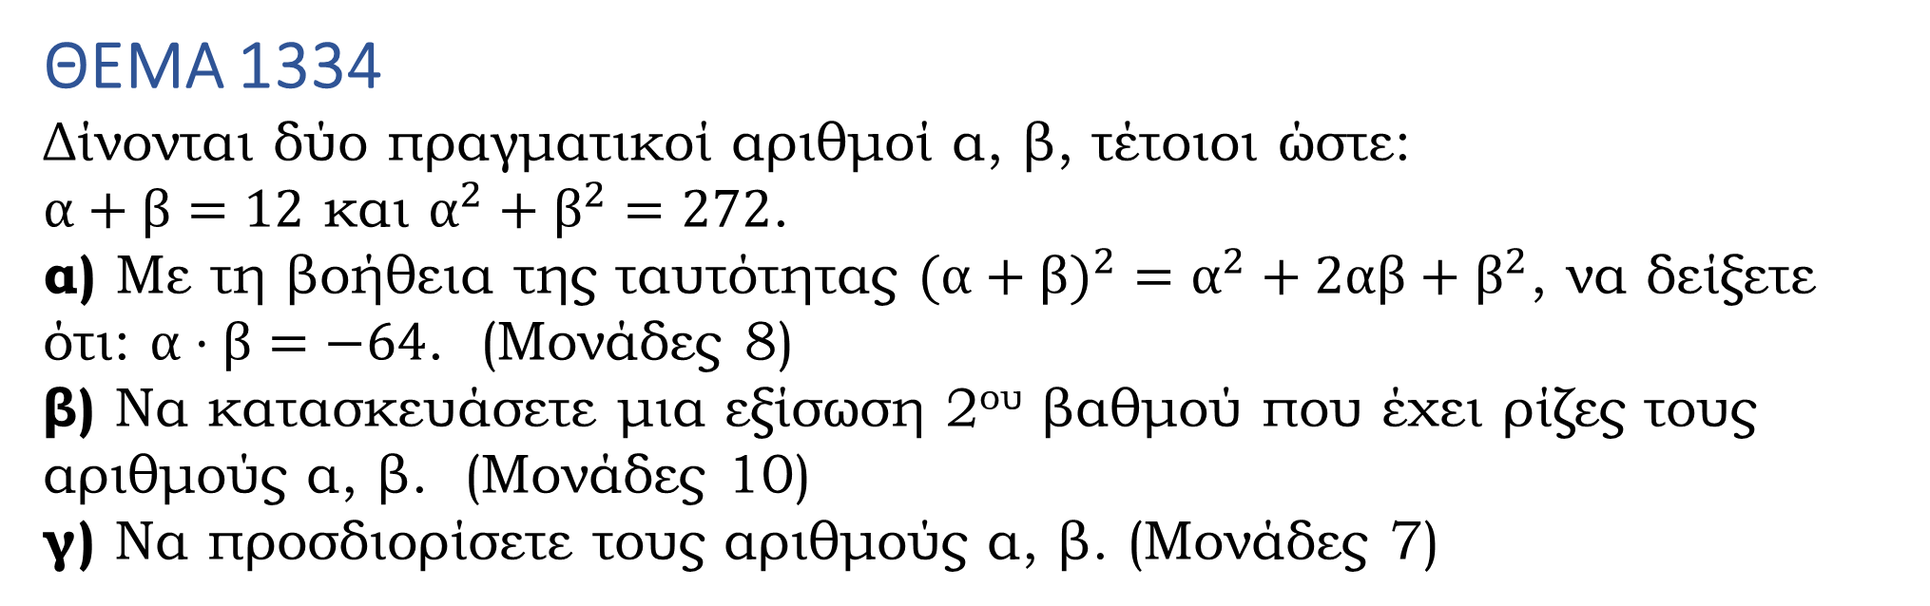
ΘΕΜΑ 1334
Δίνονται δύο πραγματικοί αριθμοί α, β, τέτοιοι ώστε:
$α+β=12$ και $α^{2}+β^{2}=272$.
α) Με τη βοήθεια της ταυτότητας $(α+β)^{2}=α^{2}+2αβ+β^{2}$, να δείξετε ότι: $α⋅β=−64$. (Μονάδες 8)
β) Να κατασκευάσετε μια εξίσωση 2^{ου} βαθμού που έχει ρίζες τους αριθμούς α, β. (Μονάδες 10)
γ) Να προσδιορίσετε τους αριθμούς α, β. (Μονάδες 7)
Ενδεικτική Απάντηση

Slide 21
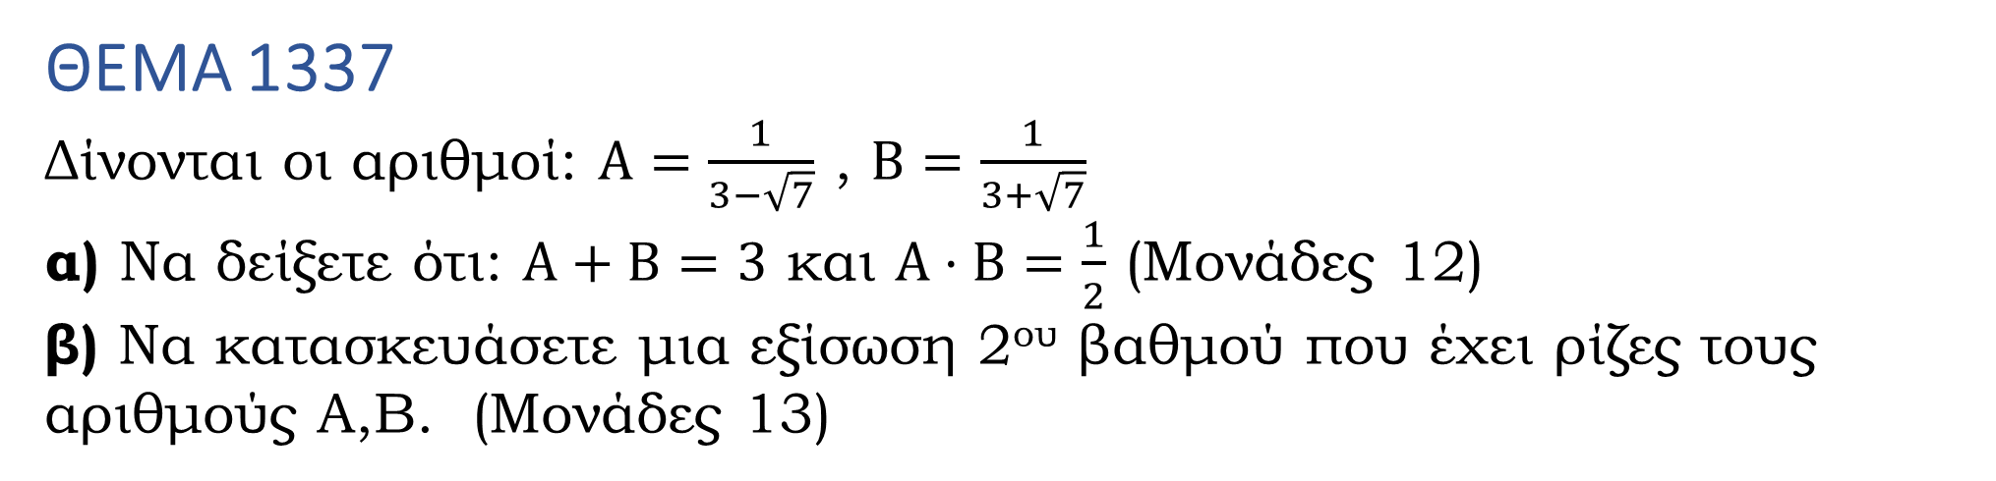
ΘΕΜΑ 1337
Δίνονται οι αριθμοί: $Α=\frac{1}{3−\sqrt{7}}$ , $Β=\frac{1}{3+\sqrt{7}}$
α) Να δείξετε ότι: $Α+Β=3$ και $Α⋅Β=\frac{1}{2}$ (Μονάδες 12)
β) Να κατασκευάσετε μια εξίσωση 2^{ου} βαθμού που έχει ρίζες τους αριθμούς Α,Β. (Μονάδες 13)
Ενδεικτική Απάντηση

Slide 22
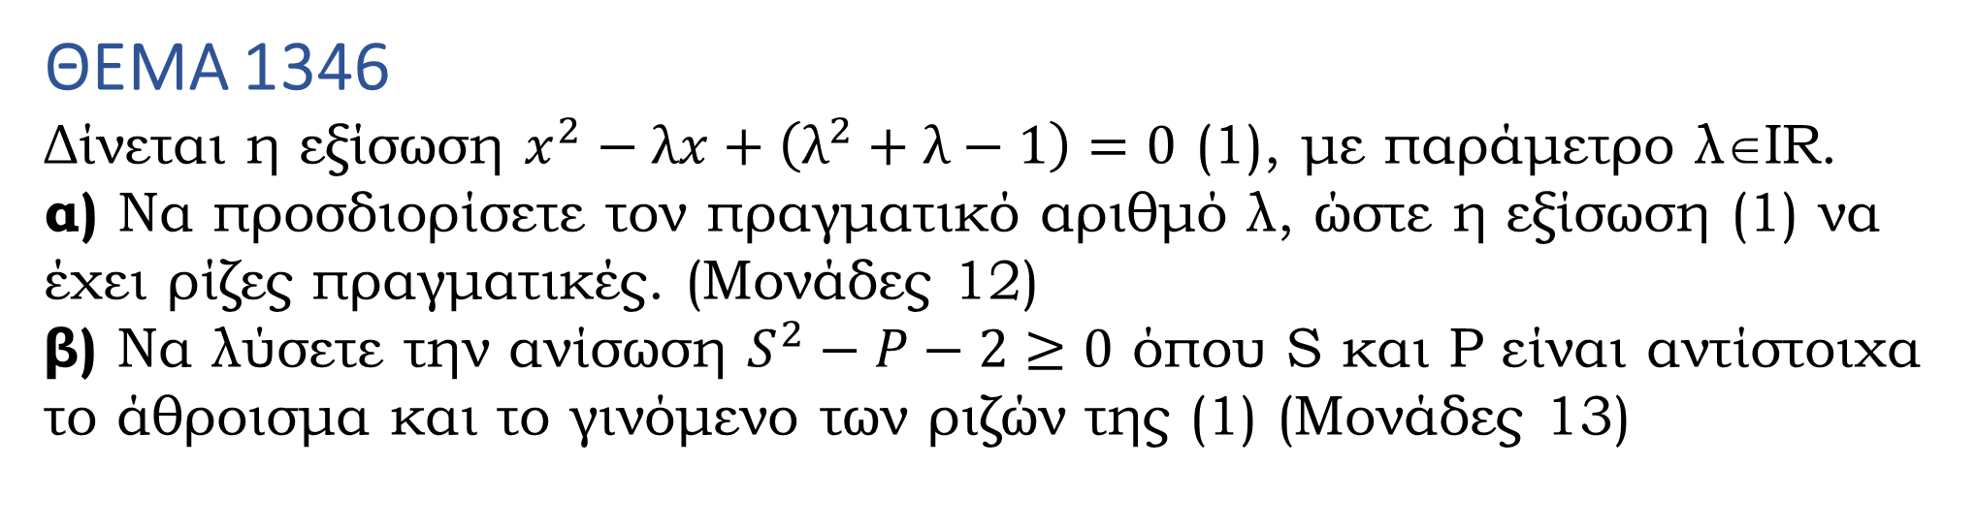
ΘΕΜΑ 1346
Δίνεται η εξίσωση $x^{2}−λx+\left(λ^{2}+λ−1\right)=0$ (1), με παράμετρο λ∈IR.
α) Να προσδιορίσετε τον πραγματικό αριθμό λ, ώστε η εξίσωση (1) να έχει ρίζες πραγματικές. (Μονάδες 12)
β) Να λύσετε την ανίσωση $S^{2}−P−2≥0$ όπου S και P είναι αντίστοιχα το άθροισμα και το γινόμενο των ριζών της (1) (Μονάδες 13)
Ενδεικτική Απάντηση

Slide 23
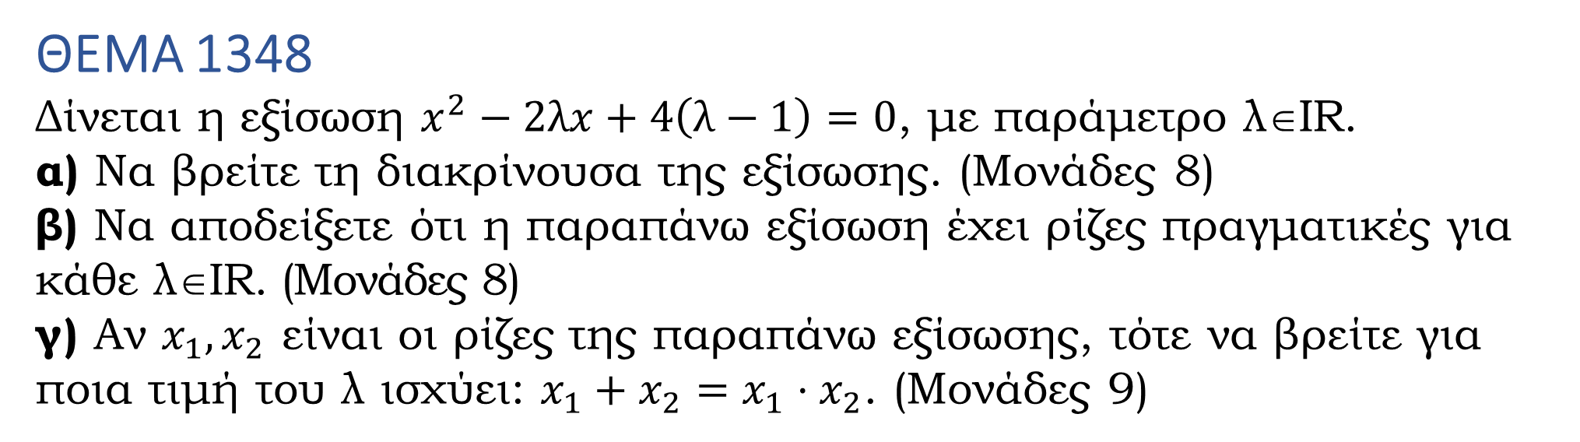
ΘΕΜΑ 1348
Δίνεται η εξίσωση $x^{2}−2λx+4\left(λ−1\right)=0$, με παράμετρο λ∈IR.
α) Να βρείτε τη διακρίνουσα της εξίσωσης. (Μονάδες 8)
β) Να αποδείξετε ότι η παραπάνω εξίσωση έχει ρίζες πραγματικές για κάθε λ∈IR. (Μονάδες 8)
γ) Αν $x_{1},x_{2}$ είναι οι ρίζες της παραπάνω εξίσωσης, τότε να βρείτε για ποια τιμή του λ ισχύει: $x_{1}+x_{2}=x_{1}⋅x_{2}$. (Μονάδες 9)
Ενδεικτική Απάντηση

Slide 24
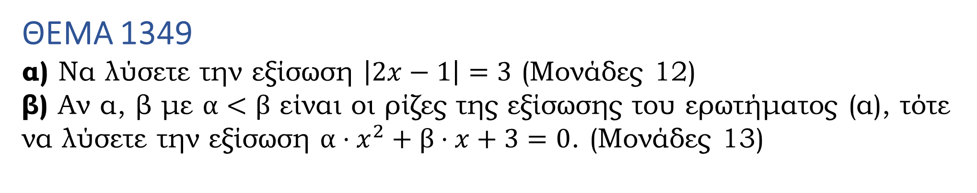
ΘΕΜΑ 1349
α) Να λύσετε την εξίσωση $\left|2x−1\right|=3$ (Μονάδες 12)
β) Αν α, β με $α<β$ είναι οι ρίζες της εξίσωσης του ερωτήματος (α), τότε να λύσετε την εξίσωση $α⋅x^{2}+β⋅x+3=0$. (Μονάδες 13)
Ενδεικτική Απάντηση

Slide 25
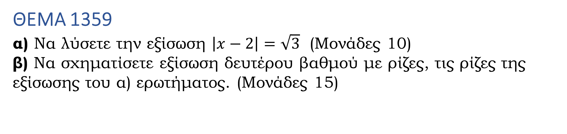
ΘΕΜΑ 1359
α) Να λύσετε την εξίσωση $\left|x−2\right|=\sqrt{3}$ (Μονάδες 10)
β) Να σχηματίσετε εξίσωση δευτέρου βαθμού με ρίζες, τις ρίζες της εξίσωσης του α) ερωτήματος. (Μονάδες 15)
Ενδεικτική Απάντηση

Slide 26
4ο Θέμα

Slide 27
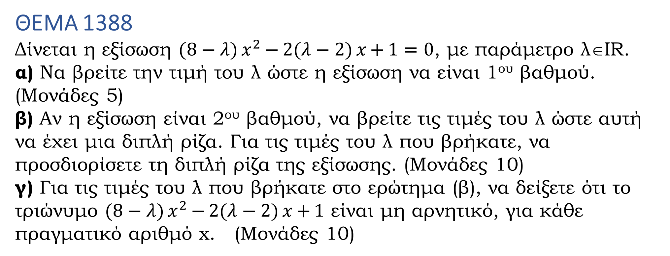
ΘΕΜΑ 1388
Δίνεται η εξίσωση $(8−λ)x^{2}{−}2(λ−2)x{+}1=0$, με παράμετρο λ∈ΙR.
α) Να βρείτε την τιμή του λ ώστε η εξίσωση να είναι 1^{ου} βαθμού. (Μονάδες 5)
β) Αν η εξίσωση είναι 2^{ου} βαθμού, να βρείτε τις τιμές του λ ώστε αυτή να έχει μια διπλή ρίζα. Για τις τιμές του λ που βρήκατε, να προσδιορίσετε τη διπλή ρίζα της εξίσωσης. (Μονάδες 10)
γ) Για τις τιμές του λ που βρήκατε στο ερώτημα (β), να δείξετε ότι το τριώνυμο $(8−λ)x^{2}{−}2(λ−2)x{+}1$ είναι μη αρνητικό, για κάθε πραγματικό αριθμό x. (Μονάδες 10)
Ενδεικτική Απάντηση

Slide 28
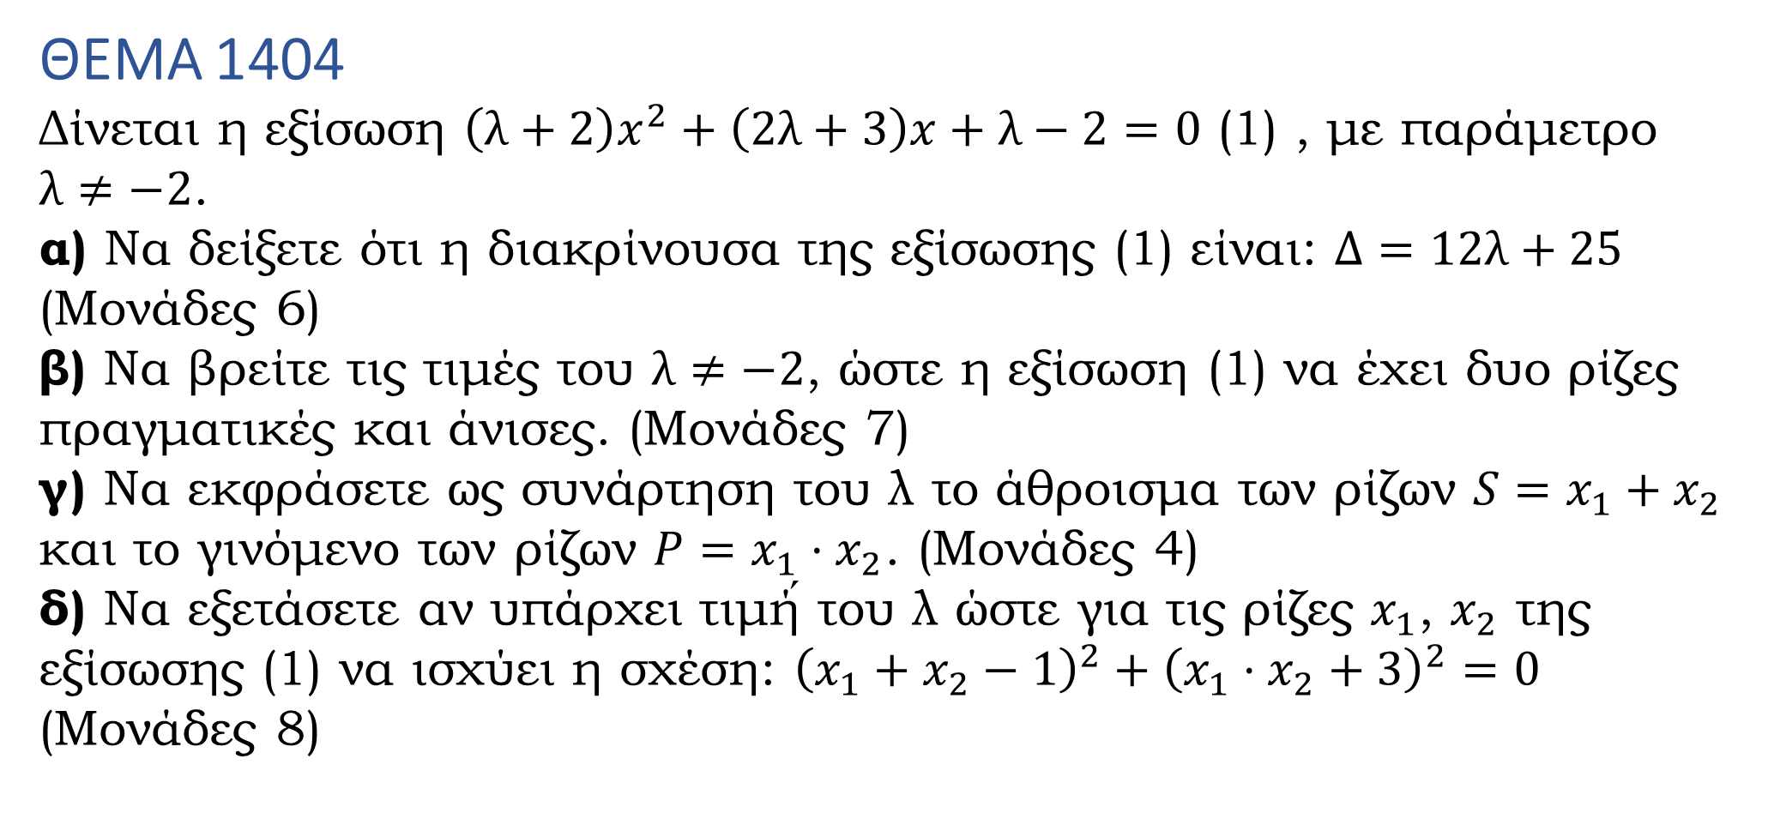
ΘΕΜΑ 1404
Δίνεται η εξίσωση $\left(λ+2\right)x^{2}+\left(2λ+3\right)x+λ−2=0$ (1) , με παράμετρο $λ≠−2$.
α) Να δείξετε ότι η διακρίνουσα της εξίσωσης (1) είναι: $Δ=12λ+25$ (Μονάδες 6)
β) Να βρείτε τις τιμές του $λ≠−2$, ώστε η εξίσωση (1) να έχει δυο ρίζες πραγματικές και άνισες. (Μονάδες 7)
γ) Να εκφράσετε ως συνάρτηση του λ το άθροισμα των ρίζων $S=x_{1}+x_{2}$ και το γινόμενο των ρίζων $P=x_{1}⋅x_{2}$. (Μονάδες 4)
δ) Να εξετάσετε αν υπάρχει τιμή́ του λ ώστε για τις ρίζες $x_{1}$, $x_{2}$ της εξίσωσης (1) να ισχύει η σχέση: ${\left(x_{1}+x_{2}−1\right)}^{2}+{\left(x_{1}⋅x_{2}+3\right)}^{2}=0$ (Μονάδες 8)
Ενδεικτική Απάντηση

Slide 29
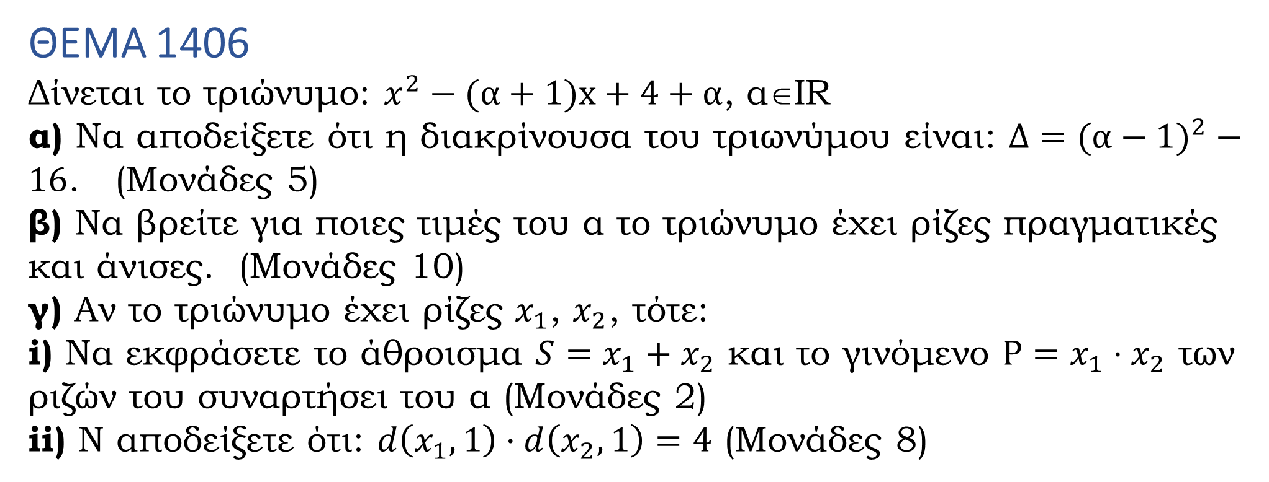
ΘΕΜΑ 1406
Δίνεται το τριώνυμο: $x^{2}−(α+1)x+4+α$, α∈ΙR
α) Να αποδείξετε ότι η διακρίνουσα του τριωνύμου είναι: $Δ=(α−1)^{2}−16$. (Μονάδες 5)
β) Να βρείτε για ποιες τιμές του α το τριώνυμο έχει ρίζες πραγματικές και άνισες. (Μονάδες 10)
γ) Αν το τριώνυμο έχει ρίζες $x_{1}$, $x_{2}$, τότε:
i) Να εκφράσετε το άθροισμα $S=x_{1}+x_{2}$ και το γινόμενο $Ρ=x_{1}⋅x_{2}$ των ριζών του συναρτήσει του α (Μονάδες 2)
ii) N αποδείξετε ότι: $d\left(x_{1},1\right)⋅d\left(x_{2},1\right)=4$ (Μονάδες 8)
Ενδεικτική Απάντηση

Slide 30
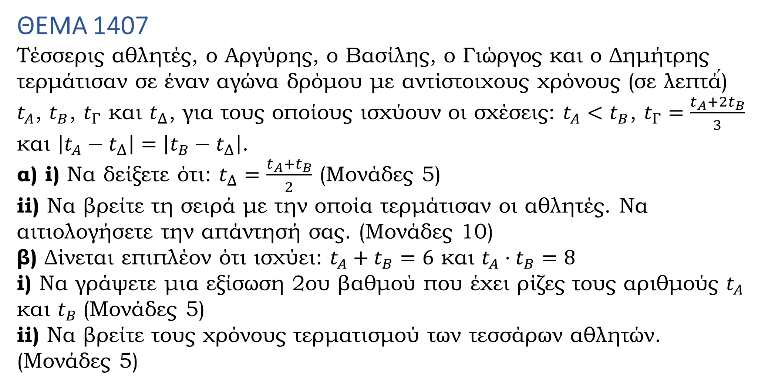
ΘΕΜΑ 1407
Τέσσερις αθλητές, ο Αργύρης, ο Βασίλης, ο Γιώργος και ο Δημήτρης τερμάτισαν σε έναν αγώνα δρόμου με αντίστοιχους χρόνους (σε λεπτά́) $t_{A}$, $t_{B}$, $t_{Γ}$ και $t_{Δ}$, για τους οποίους ισχύουν οι σχέσεις: $t_{A}<t_{B}$, $t_{Γ}=\frac{t_{A}+2t_{B}}{3}$ και $\left|t_{A}−t_{Δ}\right|=\left|t_{B}−t_{Δ}\right|$.
α) i) Να δείξετε ότι: $t_{Δ}=\frac{t_{A}+t_{B}}{2}$ (Μονάδες 5)
ii) Να βρείτε τη σειρά με την οποία τερμάτισαν οι αθλητές. Να αιτιολογήσετε την απάντησή σας. (Μονάδες 10)
β) Δίνεται επιπλέον ότι ισχύει: $t_{A}+t_{B}=6$ και $t_{A}⋅t_{B}=8$
i) Να γράψετε μια εξίσωση 2ου βαθμού που έχει ρίζες τους αριθμούς $t_{A}$ και $t_{B}$ (Μονάδες 5)
ii) Να βρείτε τους χρόνους τερματισμού των τεσσάρων αθλητών. (Μονάδες 5)
Ενδεικτική Απάντηση

Slide 31
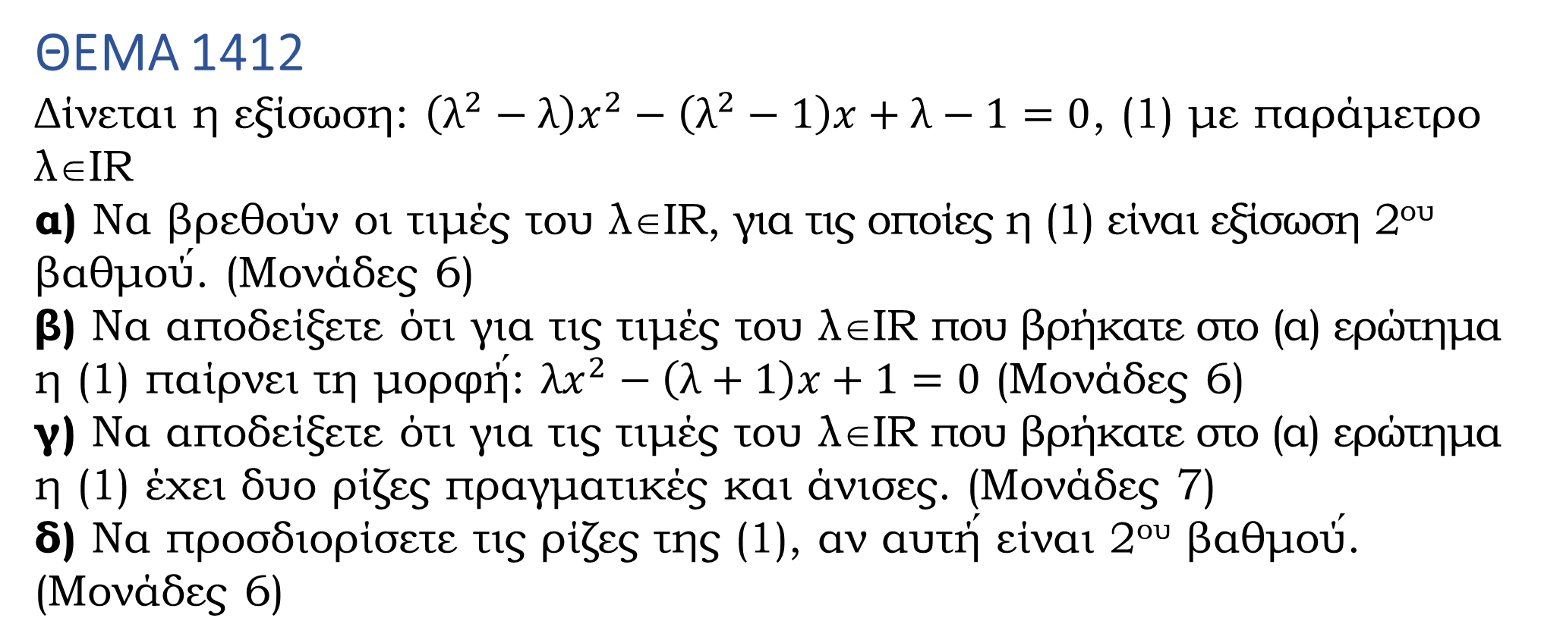
ΘΕΜΑ 1412
Δίνεται η εξίσωση: $\left(λ^{2}−λ\right)x^{2}−\left(λ^{2}−1\right)x+λ−1=0$, (1) με παράμετρο λ∈IR
α) Να βρεθούν οι τιμές του λ∈IR, για τις οποίες η (1) είναι εξίσωση 2^{ου} βαθμού́. (Μονάδες 6)
β) Να αποδείξετε ότι για τις τιμές του λ∈IR που βρήκατε στο (α) ερώτημα η (1) παίρνει τη μορφή́: $λx^{2}−\left(λ+1\right)x+1=0$ (Μονάδες 6)
γ) Να αποδείξετε ότι για τις τιμές του λ∈IR που βρήκατε στο (α) ερώτημα η (1) έχει δυο ρίζες πραγματικές και άνισες. (Μονάδες 7)
δ) Να προσδιορίσετε τις ρίζες της (1), αν αυτή́ είναι 2^{ου} βαθμού́. (Μονάδες 6)
Ενδεικτική Απάντηση

Slide 32
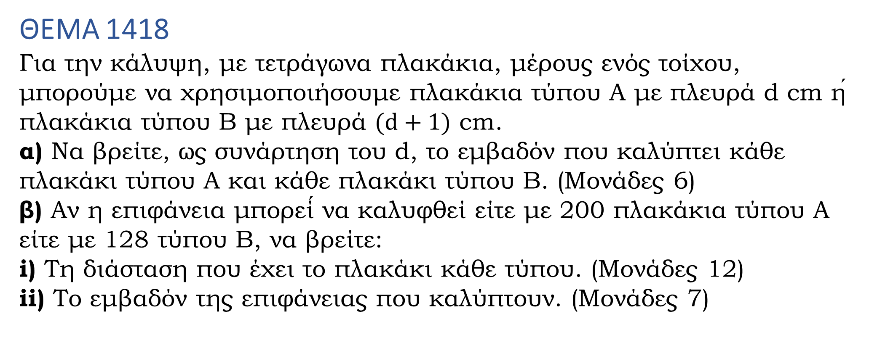
ΘΕΜΑ 1418
Για την κάλυψη, με τετράγωνα πλακάκια, μέρους ενός τοίχου, μπορούμε να χρησιμοποιήσουμε πλακάκια τύπου Α με πλευρά d cm ή πλακάκια τύπου Β με πλευρά $(d+1)$ cm.
α) Να βρείτε, ως συνάρτηση του d, το εμβαδόν που καλύπτει κάθε πλακάκι τύπου Α και κάθε πλακάκι τύπου Β. (Μονάδες 6)
β) Αν η επιφάνεια μπορεί́ να καλυφθεί είτε με 200 πλακάκια τύπου Α είτε με 128 τύπου Β, να βρείτε:
i) Τη διάσταση που έχει το πλακάκι κάθε τύπου. (Μονάδες 12)
ii) Το εμβαδόν της επιφάνειας που καλύπτουν. (Μονάδες 7)
Ενδεικτική Απάντηση

Slide 33
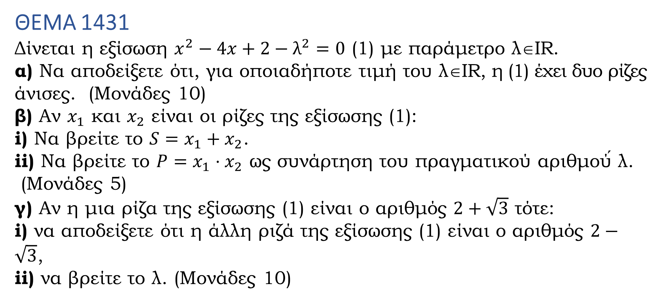
ΘΕΜΑ 1431
Δίνεται η εξίσωση $x^{2}−4x+2−λ^{2}=0$ (1) με παράμετρο λ∈IR.
α) Να αποδείξετε ότι, για οποιαδήποτε τιμή του λ∈IR, η (1) έχει δυο ρίζες άνισες. (Μονάδες 10)
β) Αν $x_{1}$ και $x_{2}$ είναι οι ρίζες της εξίσωσης (1):
i) Να βρείτε το $S=x_{1}+x_{2}$.
ii) Να βρείτε το $P=x_{1}⋅x_{2}$ ως συνάρτηση του πραγματικού αριθμού́ λ.
(Μονάδες 5)
γ) Αν η μια ρίζα της εξίσωσης (1) είναι ο αριθμός $2+\sqrt{3}$ τότε:
i) να αποδείξετε ότι η άλλη ριζά της εξίσωσης (1) είναι ο αριθμός $2−\sqrt{3}$,
ii) να βρείτε το λ. (Μονάδες 10)
Ενδεικτική Απάντηση

Slide 34
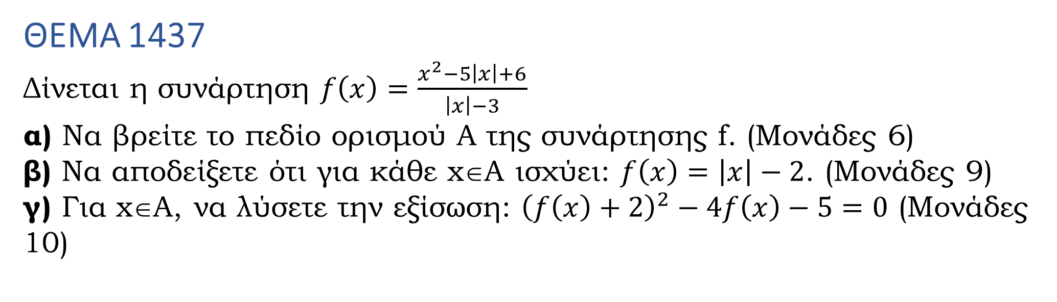
ΘΕΜΑ 1437
Δίνεται η συνάρτηση $f\left(x\right)=\frac{x^{2}−5\left|x\right|+6}{\left|x\right|−3}$
α) Να βρείτε το πεδίο ορισμού Α της συνάρτησης f. (Μονάδες 6)
β) Να αποδείξετε ότι για κάθε x∈A ισχύει: $f\left(x\right)=\left|x\right|−2$. (Μονάδες 9)
γ) Για x∈A, να λύσετε την εξίσωση: ${\left(f\left(x\right)+2\right)}^{2}−4f\left(x\right)−5=0$ (Μονάδες 10)
Ενδεικτική Απάντηση

Slide 35
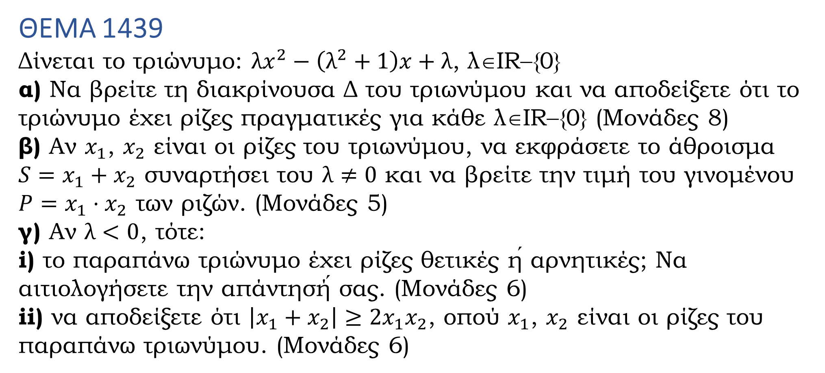
ΘΕΜΑ 1439
Δίνεται το τριώνυμο: $λx^{2}−\left(λ^{2}+1\right)x+λ$, λ∈IR−{0}
α) Να βρείτε τη διακρίνουσα Δ του τριωνύμου και να αποδείξετε ότι το τριώνυμο έχει ρίζες πραγματικές για κάθε λ∈IR−{0} (Μονάδες 8)
β) Αν $x_{1}$, $x_{2}$ είναι οι ρίζες του τριωνύμου, να εκφράσετε το άθροισμα $S=x_{1}+x_{2}$ συναρτήσει του $λ≠0$ και να βρείτε την τιμή του γινομένου $P=x_{1}⋅x_{2}$ των ριζών. (Μονάδες 5)
γ) Αν $λ<0$, τότε:
i) το παραπάνω τριώνυμο έχει ρίζες θετικές ή αρνητικές; Να αιτιολογήσετε την απάντησή́ σας. (Μονάδες 6)
ii) να αποδείξετε ότι $\left|x_{1}+x_{2}\right|≥2x_{1}x_{2}$, οπού $x_{1}$, $x_{2}$ είναι οι ρίζες του παραπάνω τριωνύμου. (Μονάδες 6)
Ενδεικτική Απάντηση

Slide 36
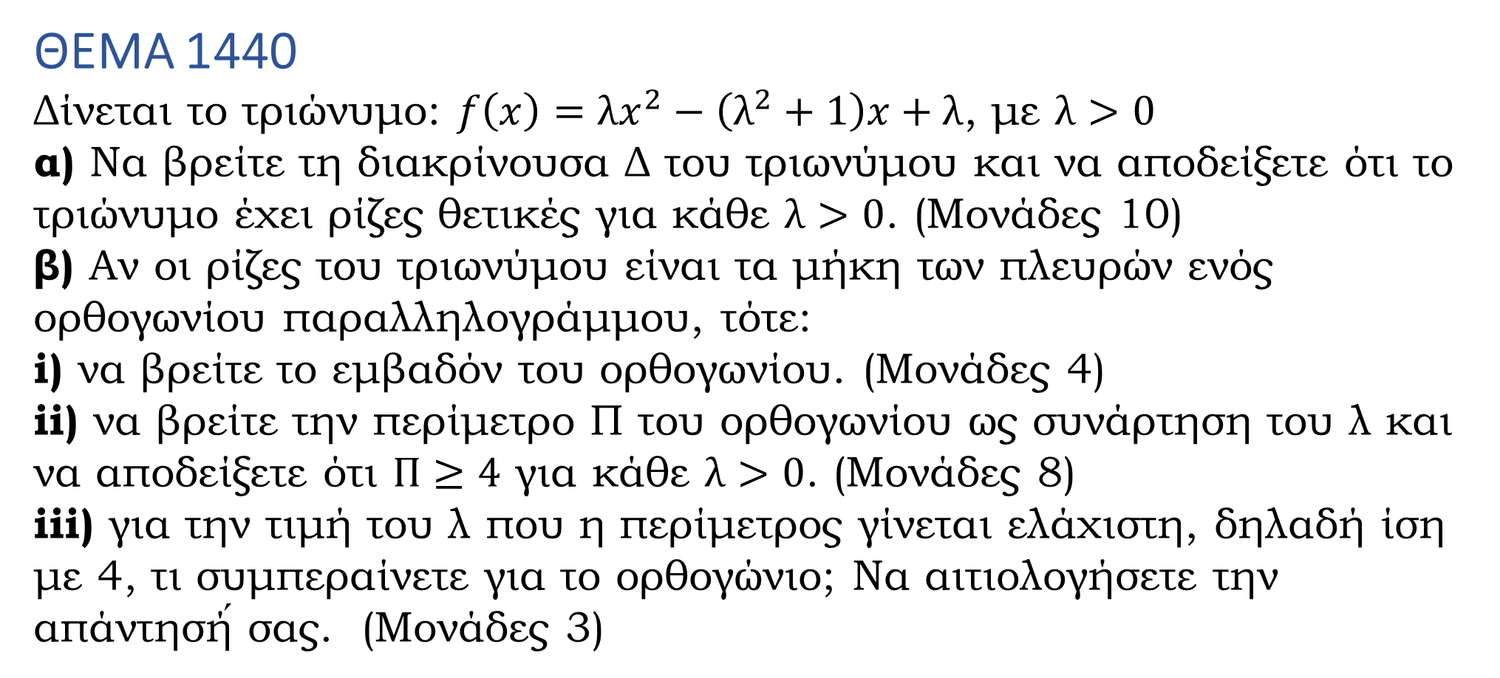
ΘΕΜΑ 1440
Δίνεται το τριώνυμο: $f\left(x\right)=λx^{2}−\left(λ^{2}+1\right)x+λ$, με $λ>0$
α) Να βρείτε τη διακρίνουσα Δ του τριωνύμου και να αποδείξετε ότι το τριώνυμο έχει ρίζες θετικές για κάθε $λ>0$. (Μονάδες 10)
β) Αν οι ρίζες του τριωνύμου είναι τα μήκη των πλευρών ενός ορθογωνίου παραλληλογράμμου, τότε:
i) να βρείτε το εμβαδόν του ορθογωνίου. (Μονάδες 4)
ii) να βρείτε την περίμετρο Π του ορθογωνίου ως συνάρτηση του λ και να αποδείξετε ότι $Π≥4$ για κάθε $λ>0$. (Μονάδες 8)
iii) για την τιμή του λ που η περίμετρος γίνεται ελάχιστη, δηλαδή ίση με 4, τι συμπεραίνετε για το ορθογώνιο; Να αιτιολογήσετε την απάντησή́ σας. (Μονάδες 3)
Ενδεικτική Απάντηση

Slide 37
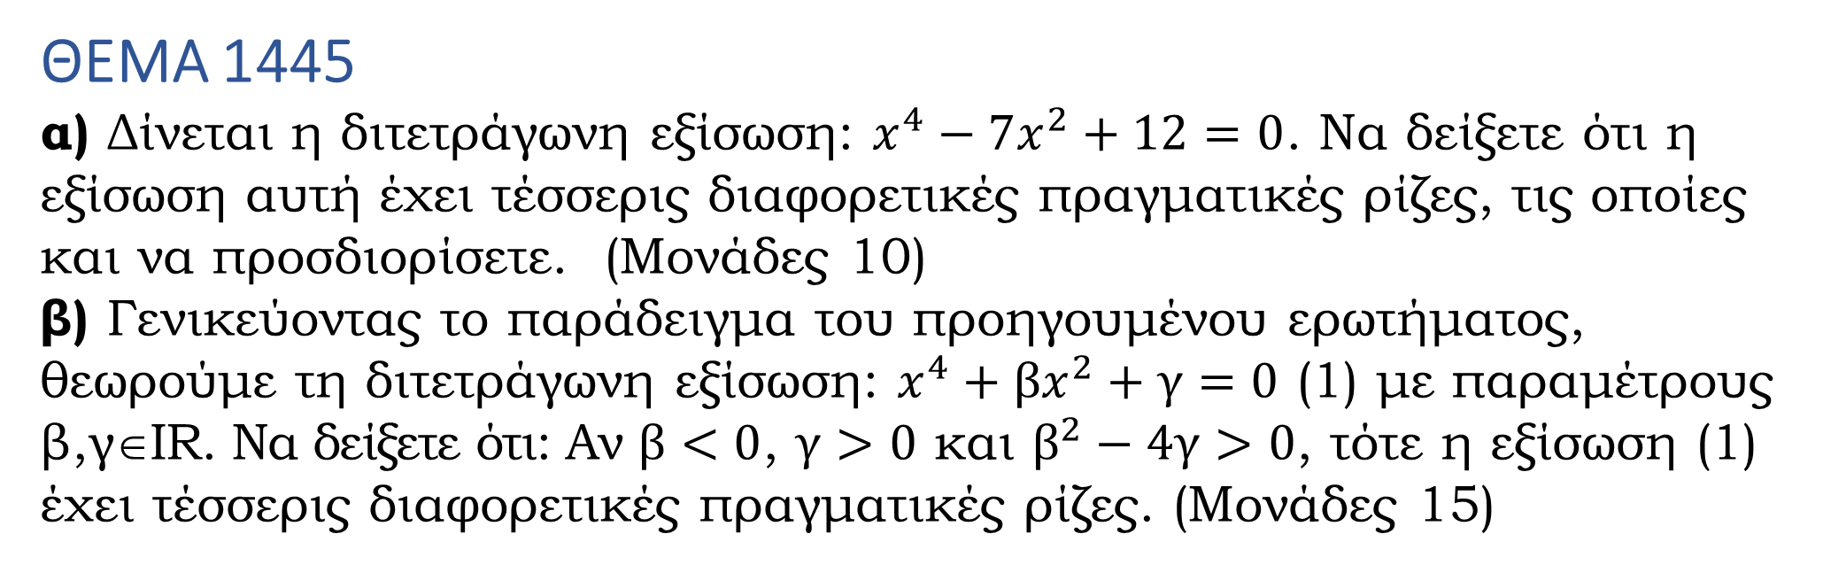
ΘΕΜΑ 1445
α) Δίνεται η διτετράγωνη εξίσωση: $x^{4}−7x^{2}+12=0$. Να δείξετε ότι η εξίσωση αυτή έχει τέσσερις διαφορετικές πραγματικές ρίζες, τις οποίες και να προσδιορίσετε. (Μονάδες 10)
β) Γενικεύοντας το παράδειγμα του προηγουμένου ερωτήματος, θεωρούμε τη διτετράγωνη εξίσωση: $x^{4}+βx^{2}+γ=0$ (1) με παραμέτρους β,γ∈IR. Να δείξετε ότι: Αν $β<0$, $γ>0$ και $β^{2}−4γ>0$, τότε η εξίσωση (1) έχει τέσσερις διαφορετικές πραγματικές ρίζες. (Μονάδες 15)
Ενδεικτική Απάντηση

Slide 38
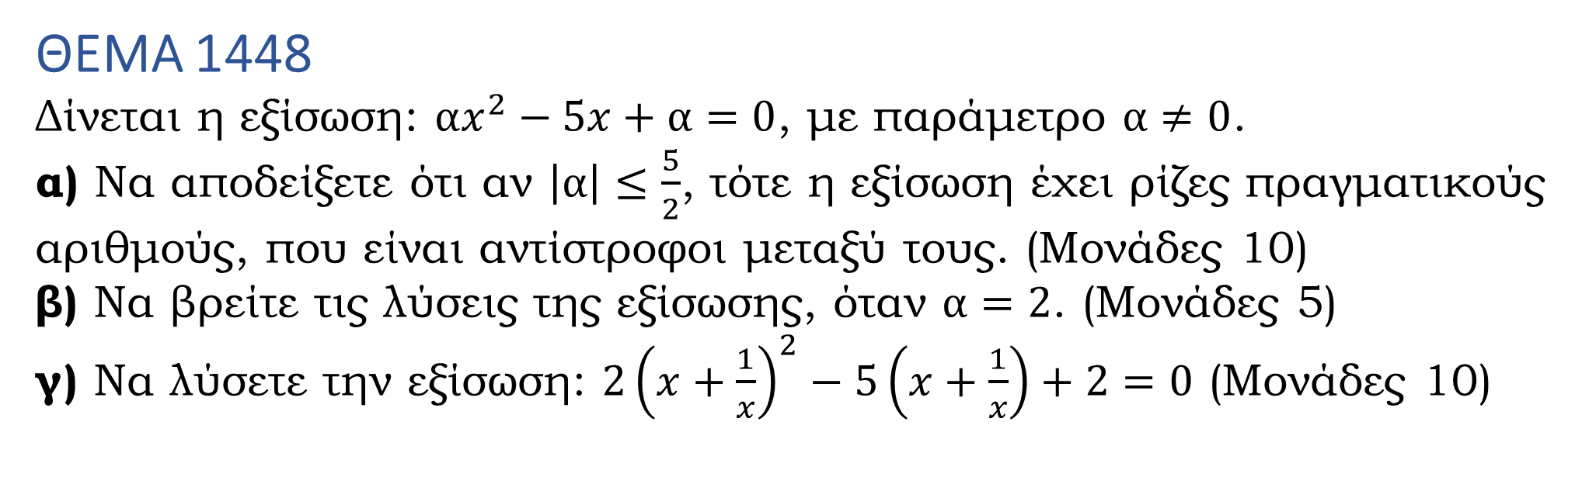
ΘΕΜΑ 1448
Δίνεται η εξίσωση: $αx^{2}−5x+α=0$, με παράμετρο $α≠0$.
α) Να αποδείξετε ότι αν $\left|α\right|≤\frac{5}{2}$, τότε η εξίσωση έχει ρίζες πραγματικούς αριθμούς, που είναι αντίστροφοι μεταξύ τους. (Μονάδες 10)
β) Να βρείτε τις λύσεις της εξίσωσης, όταν $α=2$. (Μονάδες 5)
γ) Να λύσετε την εξίσωση: $2{\left(x+\frac{1}{x}\right)}^{2}−5\left(x+\frac{1}{x}\right)+2=0$ (Μονάδες 10)
Ενδεικτική Απάντηση

Slide 39
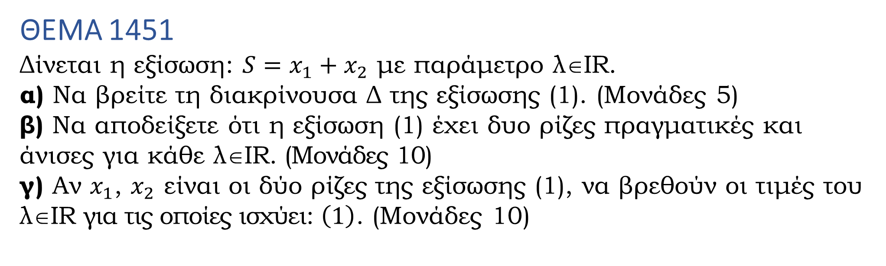
ΘΕΜΑ 1451
Δίνεται η εξίσωση: $S=x_{1}+x_{2}$ με παράμετρο λ∈IR.
α) Να βρείτε τη διακρίνουσα Δ της εξίσωσης (1). (Μονάδες 5)
β) Να αποδείξετε ότι η εξίσωση (1) έχει δυο ρίζες πραγματικές και άνισες για κάθε λ∈IR. (Μονάδες 10)
γ) Αν $x_{1}$, $x_{2}$ είναι οι δύο ρίζες της εξίσωσης (1), να βρεθούν οι τιμές του λ∈IR για τις οποίες ισχύει: $\left(1\right)$. (Μονάδες 10)
Ενδεικτική Απάντηση

Slide 40
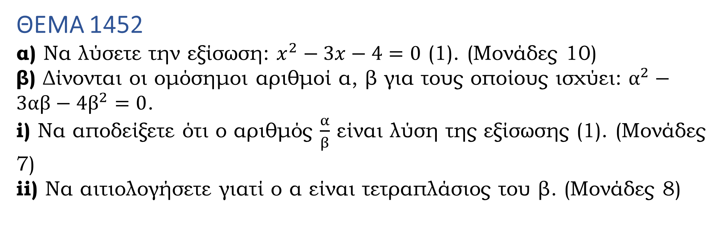
ΘΕΜΑ 1452
α) Να λύσετε την εξίσωση: $x^{2}−3x−4=0$ (1). (Μονάδες 10)
β) Δίνονται οι ομόσημοι αριθμοί α, β για τους οποίους ισχύει: $α^{2}−3αβ−4β^{2}=0$.
i) Να αποδείξετε ότι ο αριθμός $\frac{α}{β}$ είναι λύση της εξίσωσης (1). (Μονάδες 7)
ii) Να αιτιολογήσετε γιατί ο α είναι τετραπλάσιος του β. (Μονάδες 8)
Ενδεικτική Απάντηση

Slide 41
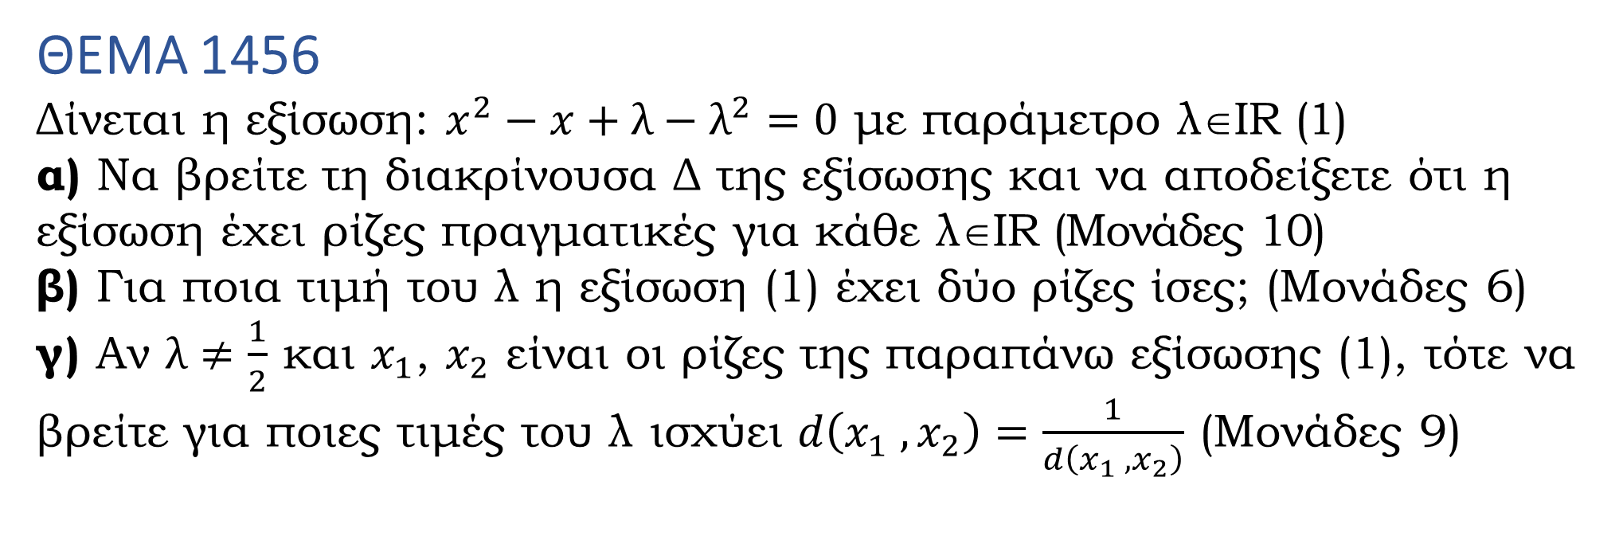
ΘΕΜΑ 1456
Δίνεται η εξίσωση: $x^{2}−x+λ−λ^{2}=0$ με παράμετρο λ∈IR (1)
α) Να βρείτε τη διακρίνουσα Δ της εξίσωσης και να αποδείξετε ότι η εξίσωση έχει ρίζες πραγματικές για κάθε λ∈IR (Μονάδες 10)
β) Για ποια τιμή του λ η εξίσωση (1) έχει δύο ρίζες ίσες; (Μονάδες 6)
γ) Αν $λ≠\frac{1}{2}$ και $x_{1}$, $x_{2}$ είναι οι ρίζες της παραπάνω εξίσωσης (1), τότε να βρείτε για ποιες τιμές του λ ισχύει $d\left(x_{1} ,x_{2}\right)=\frac{1}{d\left(x_{1} ,x_{2}\right)}$ (Μονάδες 9)
Ενδεικτική Απάντηση

Slide 42
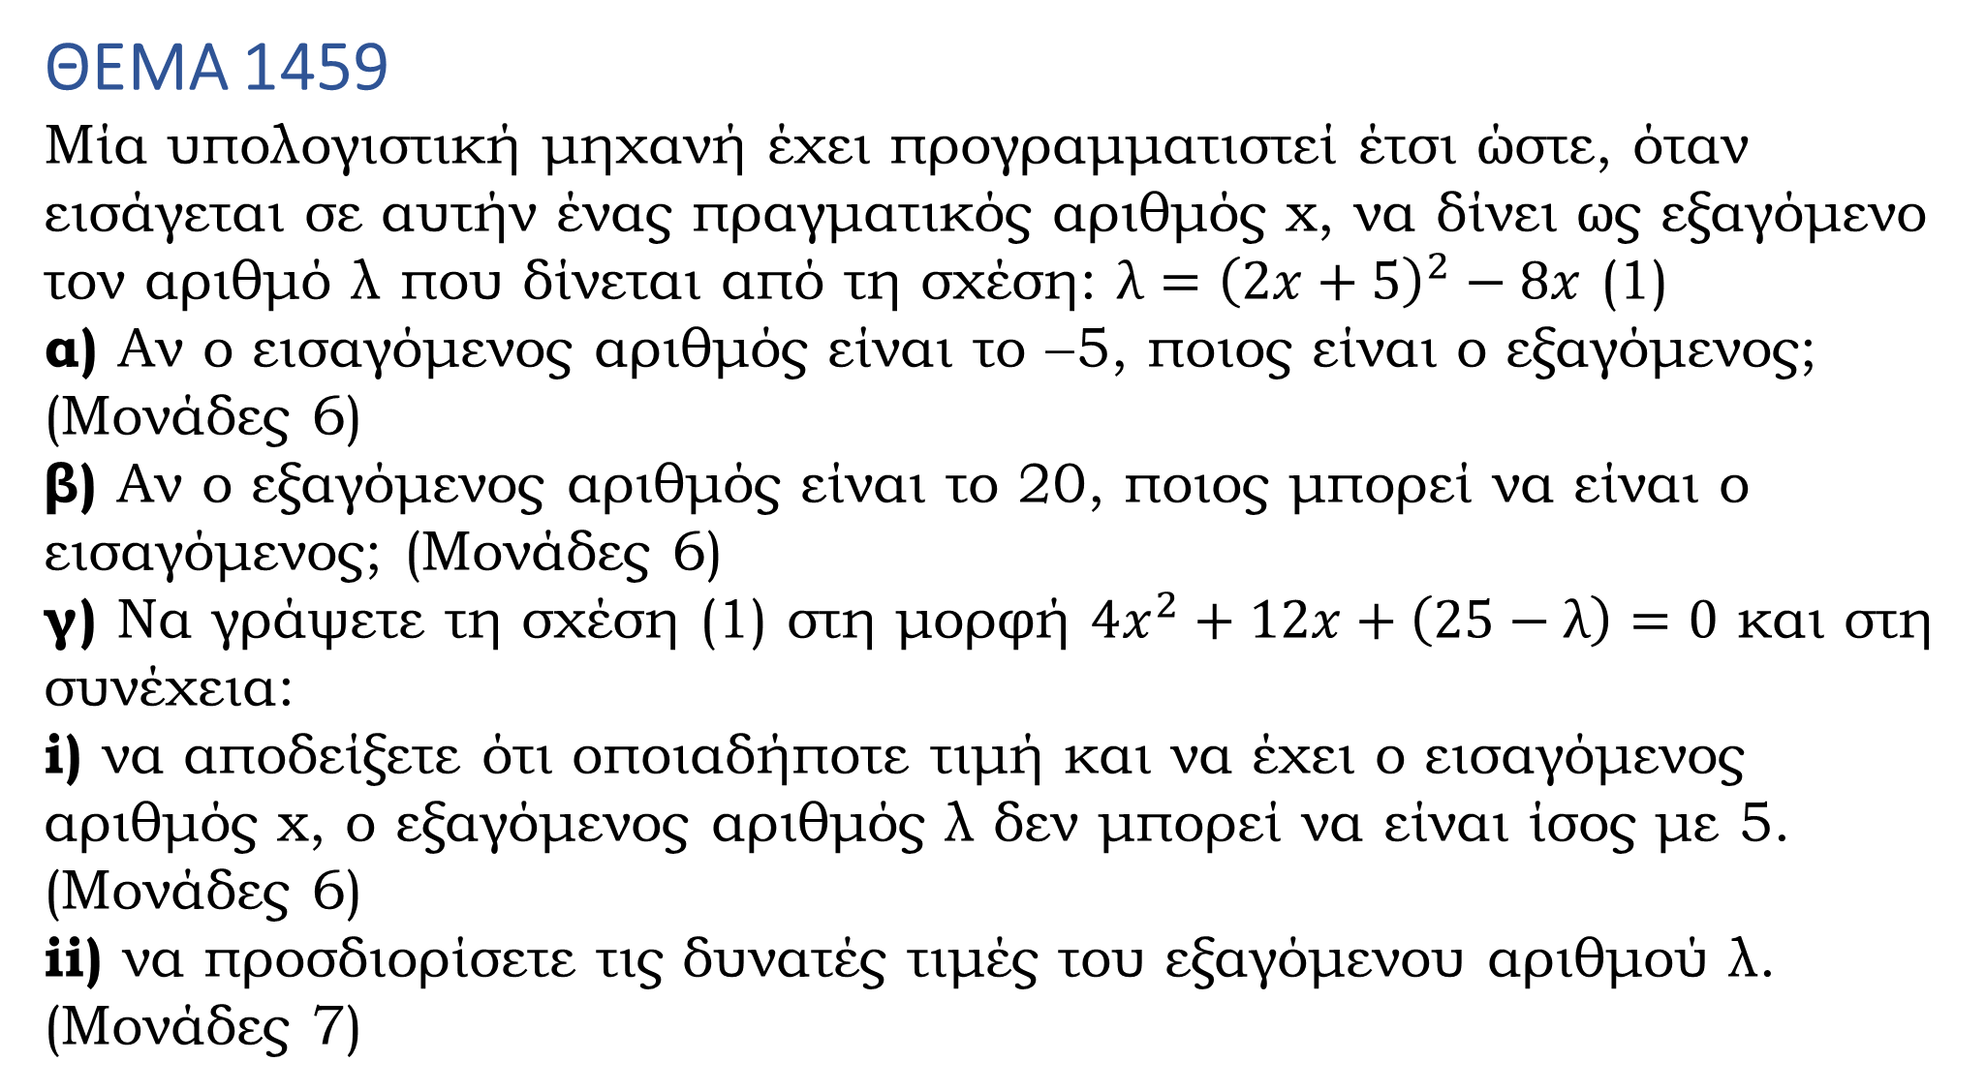
ΘΕΜΑ 1459
Μία υπολογιστική μηχανή έχει προγραμματιστεί έτσι ώστε, όταν εισάγεται σε αυτήν ένας πραγματικός αριθμός x, να δίνει ως εξαγόμενο τον αριθμό λ που δίνεται από τη σχέση: $λ={\left(2x+5\right)}^{2}−8x$ (1)
α) Αν ο εισαγόμενος αριθμός είναι το −5, ποιος είναι ο εξαγόμενος; (Μονάδες 6)
β) Αν ο εξαγόμενος αριθμός είναι το 20, ποιος μπορεί να είναι ο εισαγόμενος; (Μονάδες 6)
γ) Να γράψετε τη σχέση (1) στη μορφή $4x^{2}+12x+\left(25−λ\right)=0$ και στη συνέχεια:
i) να αποδείξετε ότι οποιαδήποτε τιμή και να έχει ο εισαγόμενος αριθμός x, ο εξαγόμενος αριθμός λ δεν μπορεί να είναι ίσος με 5. (Μονάδες 6)
ii) να προσδιορίσετε τις δυνατές τιμές του εξαγόμενου αριθμού λ. (Μονάδες 7)
Ενδεικτική Απάντηση

Slide 43
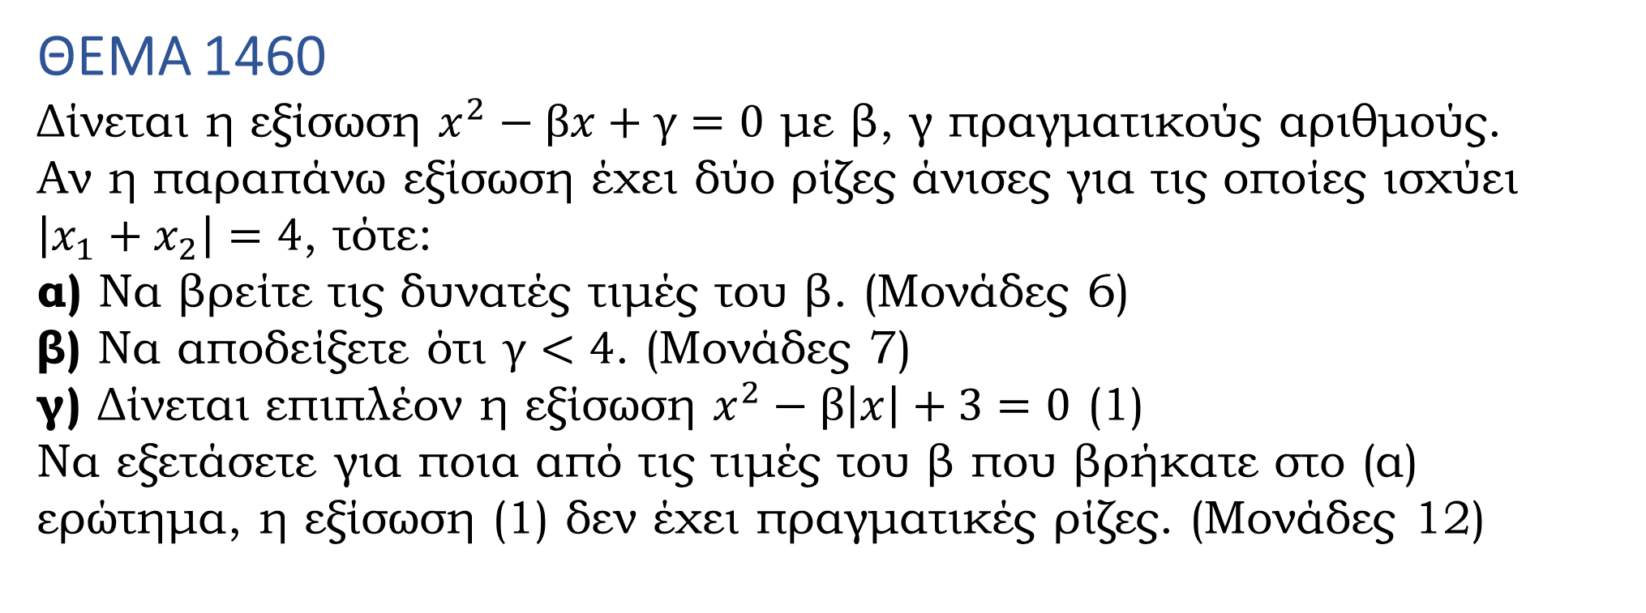
ΘΕΜΑ 1460
Δίνεται η εξίσωση $x^{2}−βx+γ=0$ με β, γ πραγματικούς αριθμούς.
Αν η παραπάνω εξίσωση έχει δύο ρίζες άνισες για τις οποίες ισχύει $\left|x_{1}+x_{2}\right|=4$, τότε:
α) Να βρείτε τις δυνατές τιμές του β. (Μονάδες 6)
β) Να αποδείξετε ότι $γ<4$. (Μονάδες 7)
γ) Δίνεται επιπλέον η εξίσωση $x^{2}−β\left|x\right|+3=0$ (1)
Να εξετάσετε για ποια από τις τιμές του β που βρήκατε στο (α) ερώτημα, η εξίσωση (1) δεν έχει πραγματικές ρίζες. (Μονάδες 12)
Ενδεικτική Απάντηση

Slide 44
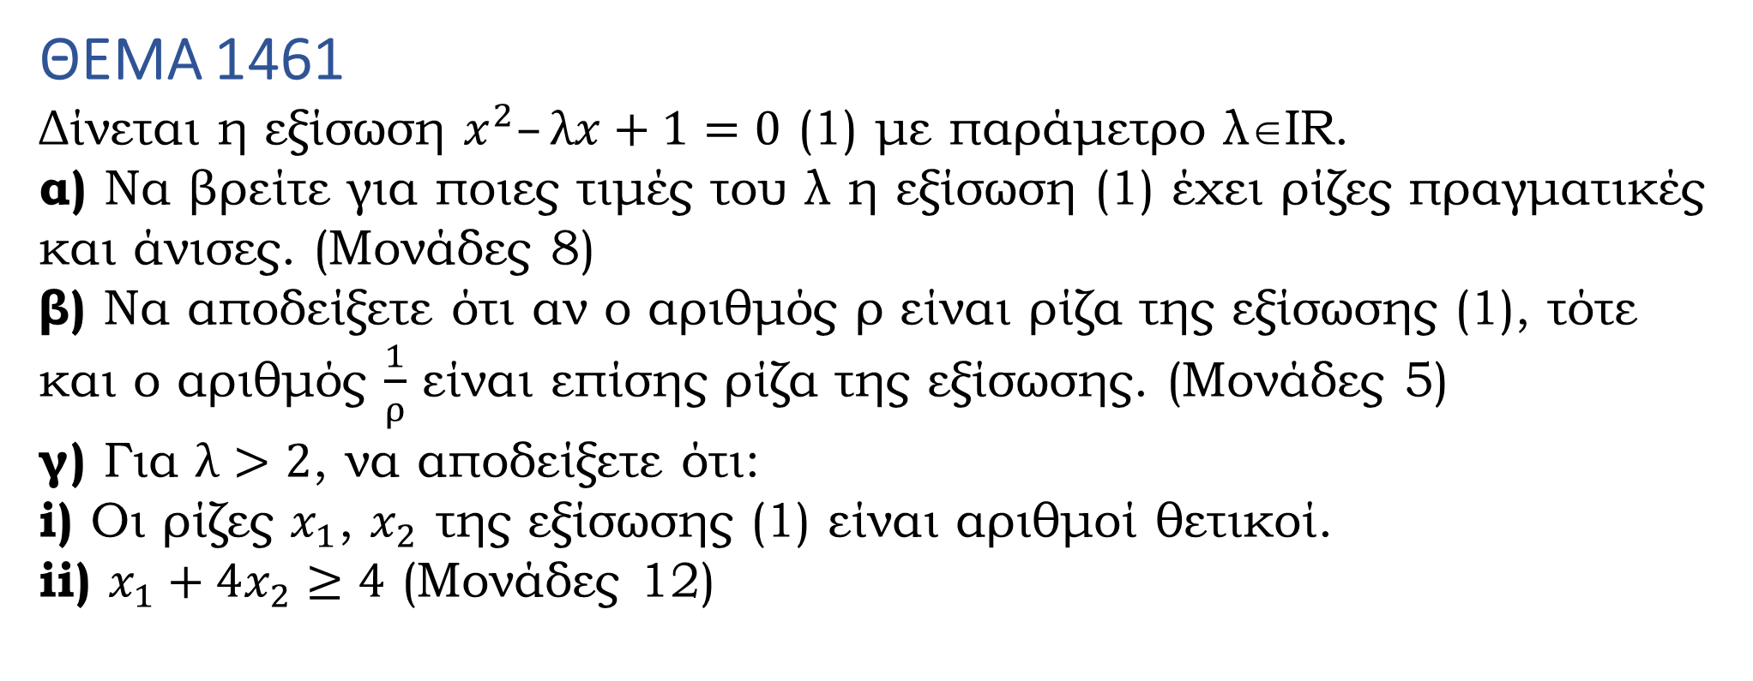
ΘΕΜΑ 1461
Δίνεται η εξίσωση $x^{2}–λx+1=0$ (1) με παράμετρο λ∈IR.
α) Να βρείτε για ποιες τιμές του λ η εξίσωση (1) έχει ρίζες πραγματικές και άνισες. (Μονάδες 8)
β) Να αποδείξετε ότι αν ο αριθμός ρ είναι ρίζα της εξίσωσης (1), τότε και ο αριθμός $\frac{1}{ρ}$ είναι επίσης ρίζα της εξίσωσης. (Μονάδες 5)
γ) Για $λ>2$, να αποδείξετε ότι:
i) Οι ρίζες $x_{1}$, $x_{2}$ της εξίσωσης (1) είναι αριθμοί θετικοί.
ii) $x_{1}+4x_{2}≥4$ (Μονάδες 12)
Ενδεικτική Απάντηση

Slide 45
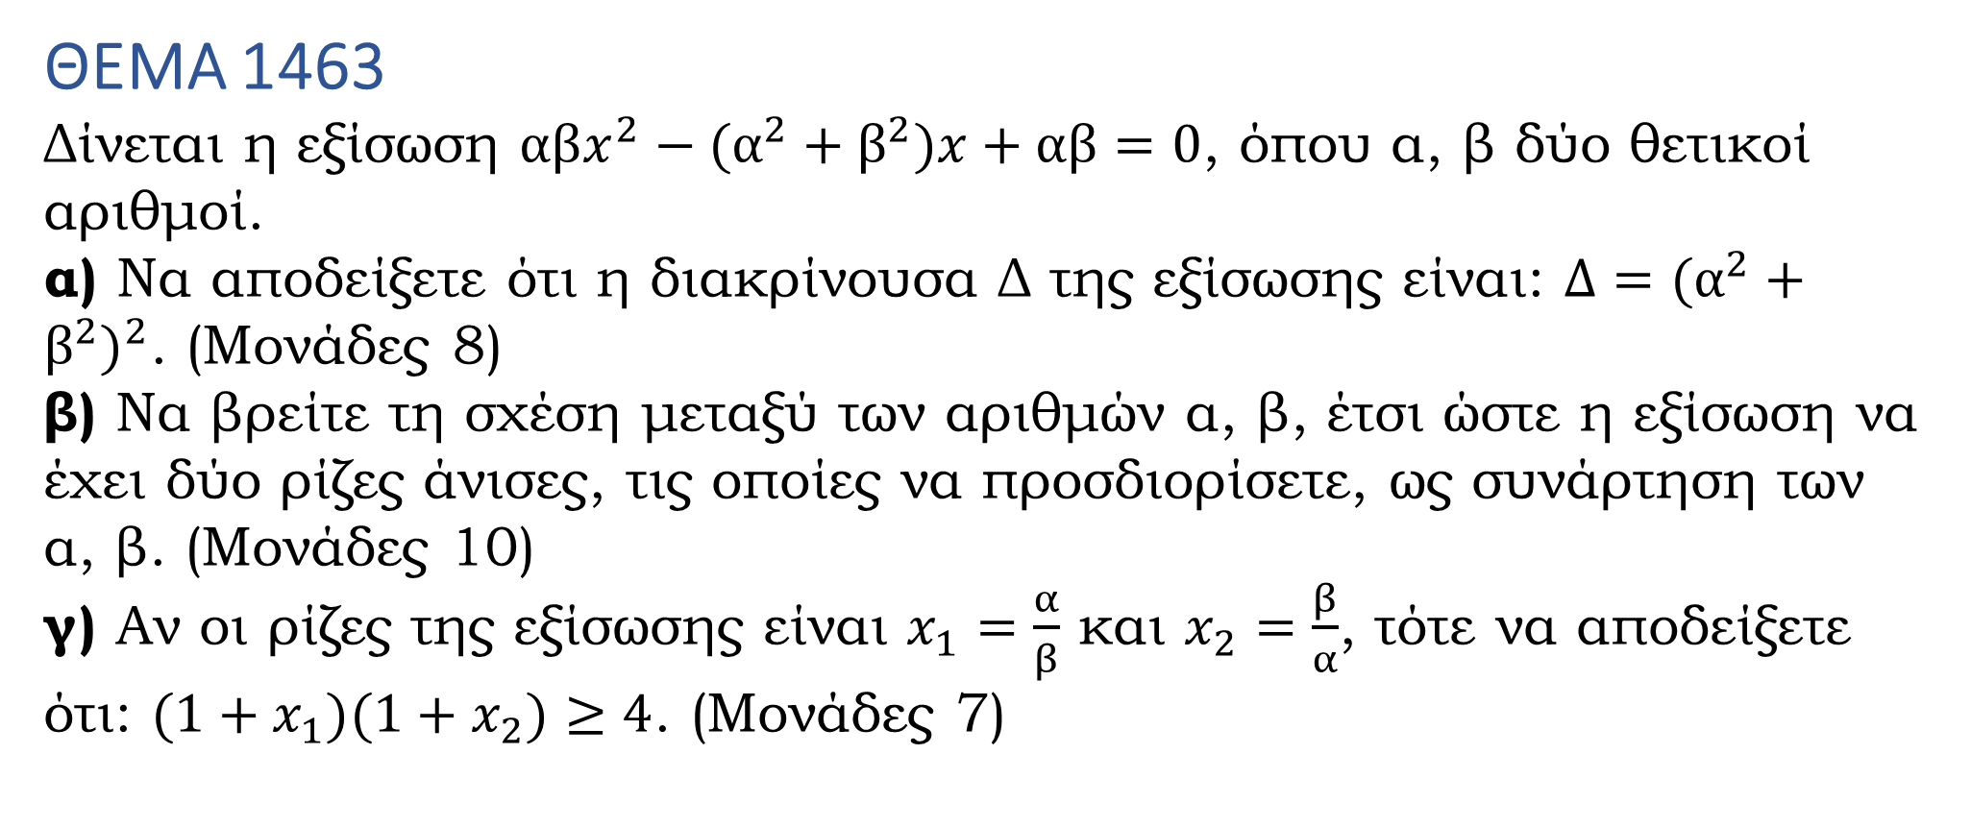
ΘΕΜΑ 1463
Δίνεται η εξίσωση $αβx^{2}−(α^{2}+β^{2})x+αβ=0$, όπου α, β δύο θετικοί αριθμοί.
α) Να αποδείξετε ότι η διακρίνουσα Δ της εξίσωσης είναι: $Δ=(α^{2}+β^{2})^{2}$. (Μονάδες 8)
β) Να βρείτε τη σχέση μεταξύ των αριθμών α, β, έτσι ώστε η εξίσωση να έχει δύο ρίζες άνισες, τις οποίες να προσδιορίσετε, ως συνάρτηση των α, β. (Μονάδες 10)
γ) Αν οι ρίζες της εξίσωσης είναι $x_{1}=\frac{α}{β}$ και $x_{2}=\frac{β}{α}$, τότε να αποδείξετε ότι: $(1+x_{1})(1+x_{2})≥4$. (Μονάδες 7)
Ενδεικτική Απάντηση

Slide 46
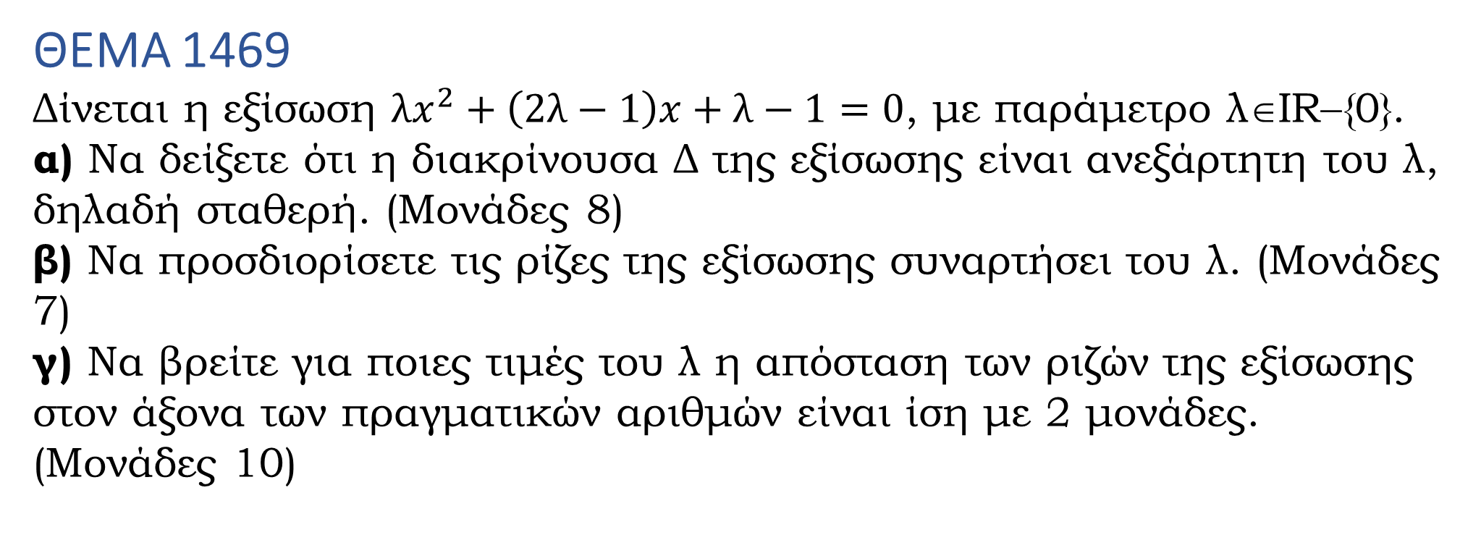
ΘΕΜΑ 1469
Δίνεται η εξίσωση $λx^{2}+\left(2λ−1\right)x+λ−1=0$, με παράμετρο λ∈IR−{0}.
α) Να δείξετε ότι η διακρίνουσα Δ της εξίσωσης είναι ανεξάρτητη του λ, δηλαδή σταθερή. (Μονάδες 8)
β) Να προσδιορίσετε τις ρίζες της εξίσωσης συναρτήσει του λ. (Μονάδες 7)
γ) Να βρείτε για ποιες τιμές του λ η απόσταση των ριζών της εξίσωσης στον άξονα των πραγματικών αριθμών είναι ίση με 2 μονάδες. (Μονάδες 10)
Ενδεικτική Απάντηση

Slide 47
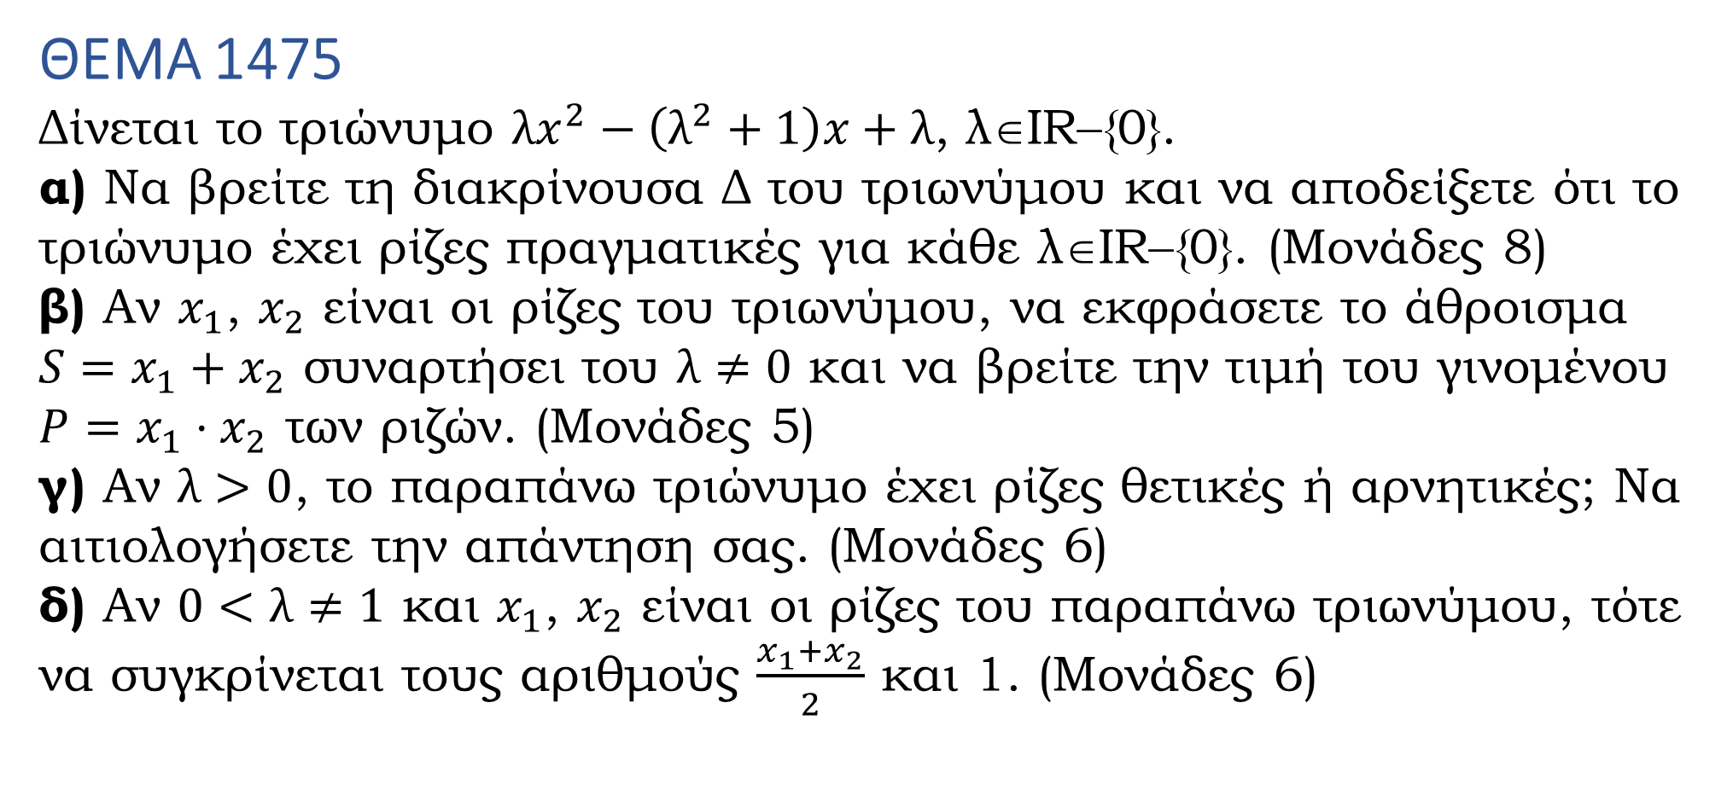
ΘΕΜΑ 1475
Δίνεται το τριώνυμο $λx^{2}−\left(λ^{2}+1\right)x+λ$, λ∈IR−{0}.
α) Να βρείτε τη διακρίνουσα Δ του τριωνύμου και να αποδείξετε ότι το τριώνυμο έχει ρίζες πραγματικές για κάθε λ∈IR−{0}. (Μονάδες 8)
β) Αν $x_{1}$, $x_{2}$ είναι οι ρίζες του τριωνύμου, να εκφράσετε το άθροισμα $S=x_{1}+x_{2}$ συναρτήσει του $λ≠0$ και να βρείτε την τιμή του γινομένου $P=x_{1}⋅x_{2}$ των ριζών. (Μονάδες 5)
γ) Αν $λ>0$, το παραπάνω τριώνυμο έχει ρίζες θετικές ή αρνητικές; Να αιτιολογήσετε την απάντηση σας. (Μονάδες 6)
δ) Αν $0<λ≠1$ και $x_{1}$, $x_{2}$ είναι οι ρίζες του παραπάνω τριωνύμου, τότε να συγκρίνεται τους αριθμούς $\frac{x_{1}+x_{2}}{2}$ και 1. (Μονάδες 6)
Ενδεικτική Απάντηση

Slide 48
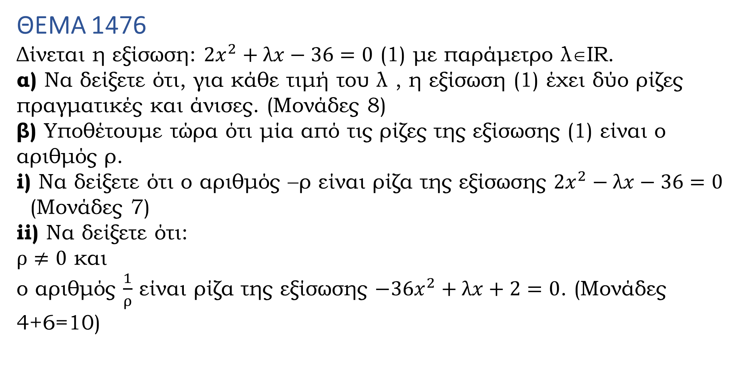
ΘΕΜΑ 1476
Δίνεται η εξίσωση: $2x^{2}+λx−36=0$ (1) με παράμετρο λ∈IR.
α) Να δείξετε ότι, για κάθε τιμή του λ , η εξίσωση (1) έχει δύο ρίζες πραγματικές και άνισες. (Μονάδες 8)
β) Υποθέτουμε τώρα ότι μία από τις ρίζες της εξίσωσης (1) είναι ο αριθμός ρ.
i) Να δείξετε ότι ο αριθμός −ρ είναι ρίζα της εξίσωσης $2x^{2}−λx−36=0$
(Μονάδες 7)
ii) Να δείξετε ότι:
$ρ≠0$ και
ο αριθμός $\frac{1}{ρ}$ είναι ρίζα της εξίσωσης $−36x^{2}+λx+2=0$. (Μονάδες 4+6=10)
Ενδεικτική Απάντηση

Slide 49
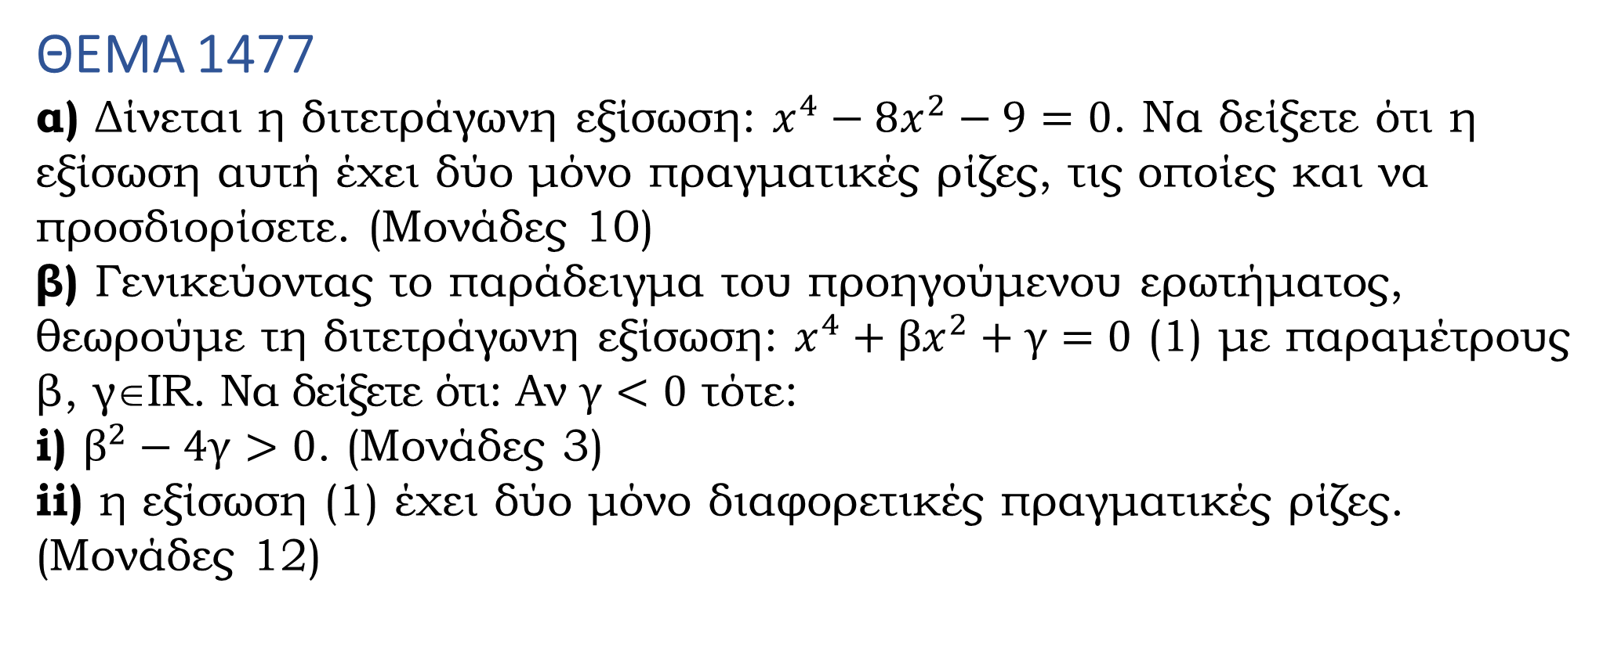
ΘΕΜΑ 1477
α) Δίνεται η διτετράγωνη εξίσωση: $x^{4}−8x^{2}−9=0$. Να δείξετε ότι η εξίσωση αυτή έχει δύο μόνο πραγματικές ρίζες, τις οποίες και να προσδιορίσετε. (Μονάδες 10)
β) Γενικεύοντας το παράδειγμα του προηγούμενου ερωτήματος, θεωρούμε τη διτετράγωνη εξίσωση: $x^{4}+βx^{2}+γ=0$ (1) με παραμέτρους β, γ∈IR. Να δείξετε ότι: Αν $γ<0$ τότε:
i) $β^{2}−4γ>0$. (Μονάδες 3)
ii) η εξίσωση (1) έχει δύο μόνο διαφορετικές πραγματικές ρίζες. (Μονάδες 12)
Ενδεικτική Απάντηση

Slide 50
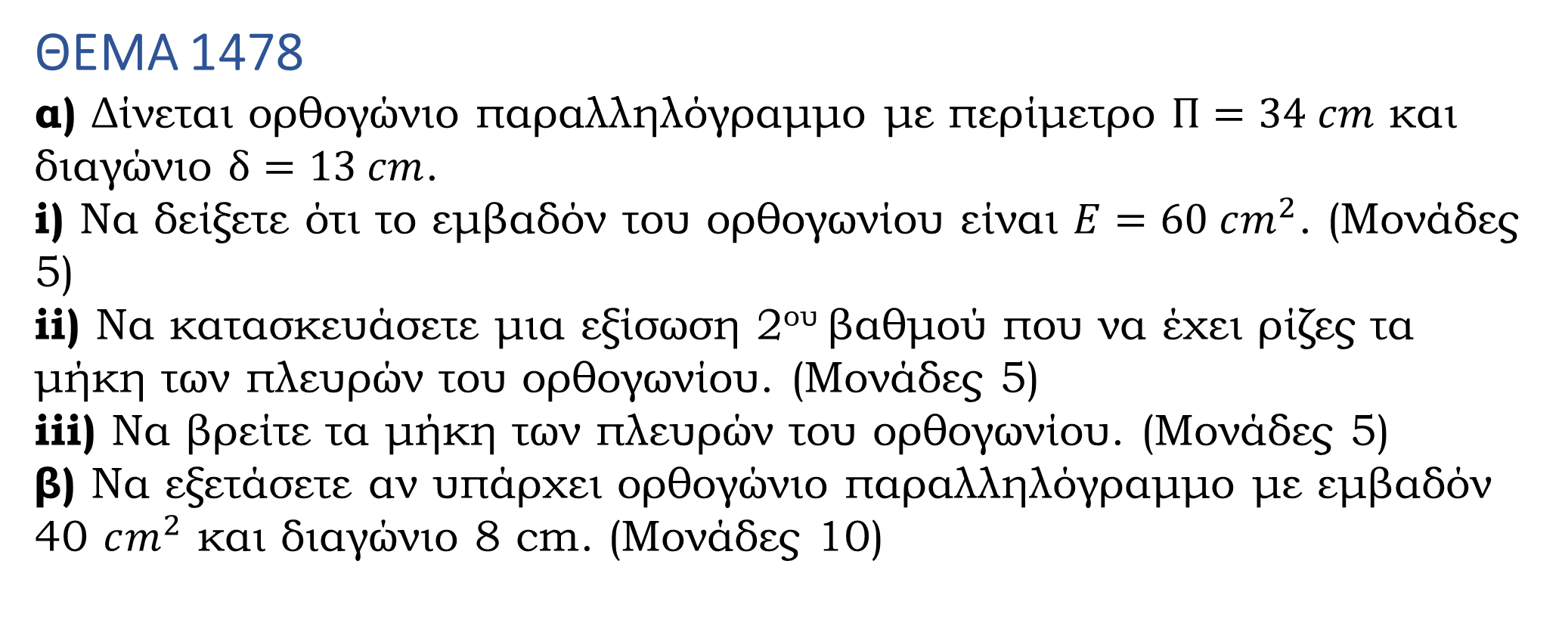
ΘΕΜΑ 1478
α) Δίνεται ορθογώνιο παραλληλόγραμμο με περίμετρο $Π=34 cm$ και διαγώνιο $δ=13 cm$.
i) Να δείξετε ότι το εμβαδόν του ορθογωνίου είναι $E=60 cm^{2}$. (Μονάδες 5)
ii) Να κατασκευάσετε μια εξίσωση 2^{ου} βαθμού που να έχει ρίζες τα μήκη των πλευρών του ορθογωνίου. (Μονάδες 5)
iii) Να βρείτε τα μήκη των πλευρών του ορθογωνίου. (Μονάδες 5)
β) Να εξετάσετε αν υπάρχει ορθογώνιο παραλληλόγραμμο με εμβαδόν 40 $cm^{2}$ και διαγώνιο 8 cm. (Μονάδες 10)
Ενδεικτική Απάντηση

Slide 51
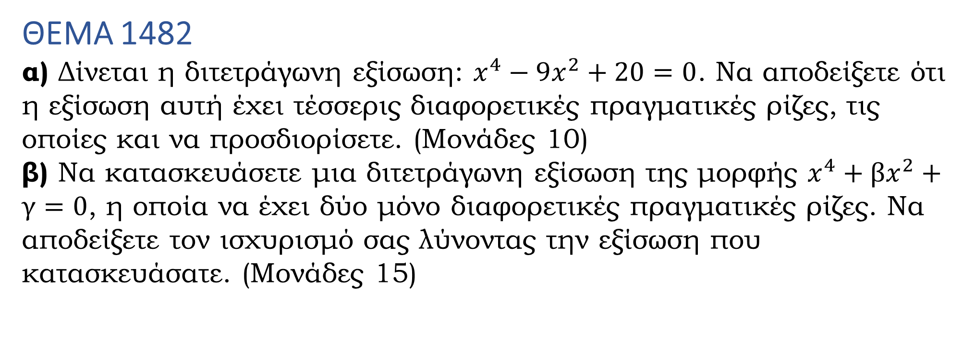
ΘΕΜΑ 1482
α) Δίνεται η διτετράγωνη εξίσωση: $x^{4}−9x^{2}+20=0$. Να αποδείξετε ότι η εξίσωση αυτή έχει τέσσερις διαφορετικές πραγματικές ρίζες, τις οποίες και να προσδιορίσετε. (Μονάδες 10)
β) Να κατασκευάσετε μια διτετράγωνη εξίσωση της μορφής $x^{4}+βx^{2}+γ=0$, η οποία να έχει δύο μόνο διαφορετικές πραγματικές ρίζες. Να αποδείξετε τον ισχυρισμό σας λύνοντας την εξίσωση που κατασκευάσατε. (Μονάδες 15)
Ενδεικτική Απάντηση

Slide 52
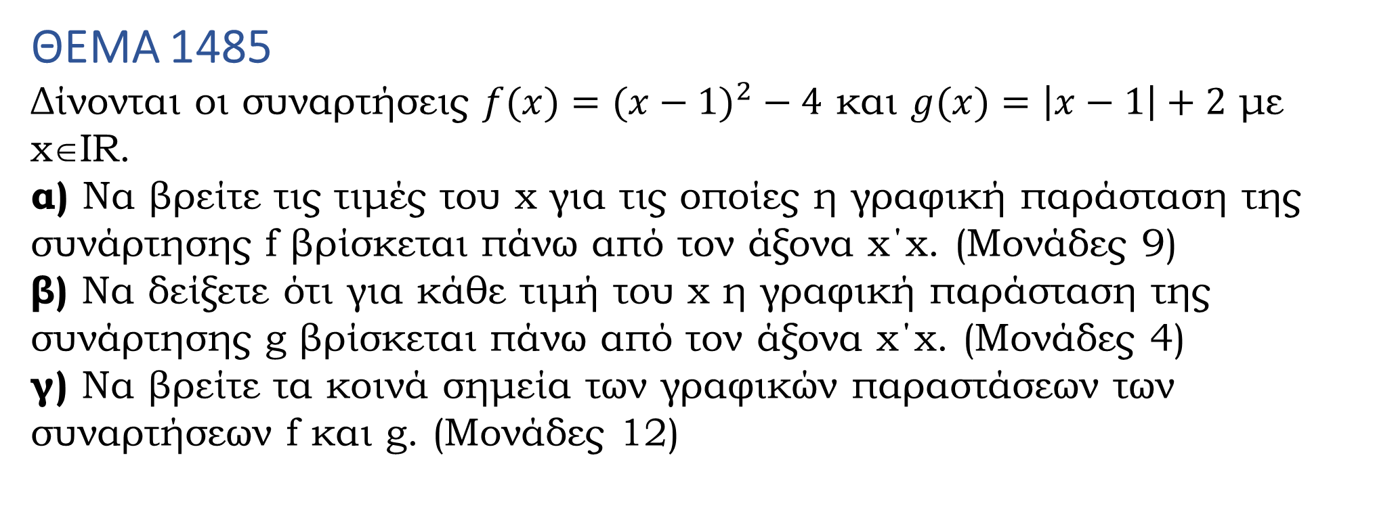
ΘΕΜΑ 1485
Δίνονται οι συναρτήσεις $f(x)=(x−1)^{2}−4$ και $g(x)=\left|x−1\right|+2$ με x∈IR.
α) Να βρείτε τις τιμές του x για τις οποίες η γραφική παράσταση της συνάρτησης f βρίσκεται πάνω από τον άξονα x΄x. (Μονάδες 9)
β) Να δείξετε ότι για κάθε τιμή του x η γραφική παράσταση της συνάρτησης g βρίσκεται πάνω από τον άξονα x΄x. (Μονάδες 4)
γ) Να βρείτε τα κοινά σημεία των γραφικών παραστάσεων των συναρτήσεων f και g. (Μονάδες 12)
Ενδεικτική Απάντηση

Slide 53
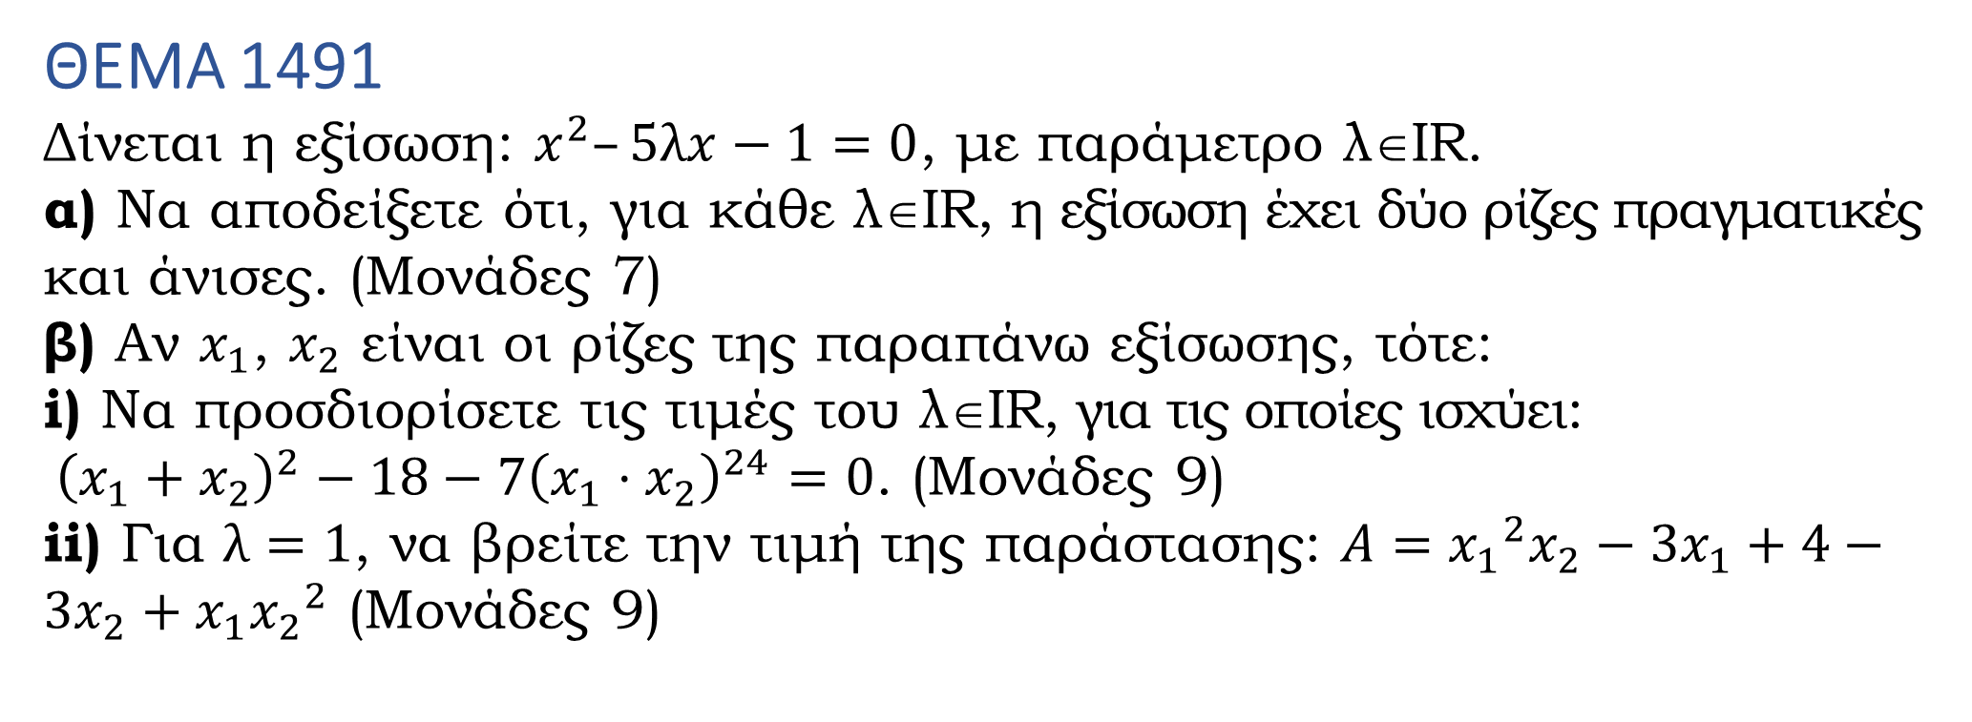
ΘΕΜΑ 1491
Δίνεται η εξίσωση: $x^{2}–5λx−1=0$, με παράμετρο λ∈IR.
α) Να αποδείξετε ότι, για κάθε λ∈IR, η εξίσωση έχει δύο ρίζες πραγματικές και άνισες. (Μονάδες 7)
β) Αν $x_{1}$, $x_{2}$ είναι οι ρίζες της παραπάνω εξίσωσης, τότε:
i) Να προσδιορίσετε τις τιμές του λ∈IR, για τις οποίες ισχύει:
${\left(x_{1}+x_{2}\right)}^{2}−18−7{\left(x_{1}⋅x_{2}\right)}^{24}=0$. (Μονάδες 9)
ii) Για $λ=1$, να βρείτε την τιμή της παράστασης: $A={x_{1}}^{2}x_{2}−3x_{1}+4−3x_{2}+x_{1}{x_{2}}^{2}$ (Μονάδες 9)
Ενδεικτική Απάντηση

Slide 54

ΘΕΜΑ 1500
Δίνεται το τριώνυμο: $x^{2}−6x+λ−7$, όπου λ∈ΙR
α) Να βρείτε τις τιμές του λ για τις οποίες το τριώνυμο έχει πραγματικές ρίζες. (Μονάδες 7)
β) i) Αν $x_{1}$, $x_{2}$ είναι οι ρίζες του τριωνύμου, να βρείτε την τιμή του αθροίσματος $S=x_{1}+x_{2}$ των ριζών και να εκφράσετε συναρτήσει του λ το γινόμενο $P=x_{1}⋅x_{2}$ των ριζών. (Μονάδες 2)
ii) Να δείξετε ότι, για κάθε λ με $7<λ<16$, το τριώνυμο έχει δύο άνισες ομόσημες ρίζες. Ποιο είναι τότε το πρόσημο των ριζών; Να αιτιολογήσετε την απάντησή σας. (Μονάδες 4)
γ) i) Να βρείτε τις τιμές του λ για τις οποίες η εξίσωση $x^{2}−6\left|x\right|+λ=7$ (1) έχει τέσσερις διαφορετικές πραγματικές ρίζες. (Μονάδες 8)
ii) Έχει η εξίσωση (1) για $λ=3\sqrt{10}$ τέσσερις διαφορετικές πραγματικές ρίζες; Να αιτιολογήσετε την απάντησή σας. (Μονάδες 4)
Ενδεικτική Απάντηση

Slide 55

ΘΕΜΑ 1504
Τα σπίτια τεσσάρων μαθητών, της Άννας, του Βαγγέλη, του Γιώργου και της Δήμητρας βρίσκονται πάνω σε ένα ευθύγραμμο δρόμο, ο οποίος ξεκινάει από το σχολείο τους. Οι αποστάσεις των τεσσάρων σπιτιών από το σχολείο, $s_{A}$, $s_{B}$, $s_{Γ}$ και $s_{Δ}$ αντίστοιχα, ικανοποιούν τις σχέσεις: $s_{A}<s_{Β}$ , $s_{Γ}=\frac{s_{A}+3s_{B}}{4}$ και $\left|s_{Δ}−s_{Α}\right|=\left|s_{Δ}−s_{Β}\right|$
Στον παρακάτω άξονα, το σχολείο βρίσκεται στο σημείο $O$ και τα σημεία $A , B$ παριστάνουν τις θέσεις των σπιτιών της Άννας και του Βαγγέλη αντίστοιχα.
α) Να τοποθετήσετε πάνω στον άξονα τα σημεία Γ και Δ, που παριστάνουν τις θέσεις των σπιτιών του Γιώργου και της Δήμητρας. Να αιτιολογήσετε την απάντησή σας. (Μονάδες 12)
β) Αν επιπλέον, οι τιμές των αποστάσεων $s_{A}$, $s_{B}$ σε km ικανοποιούν τις σχέσεις $s_{Α}+s_{Β}=1,4$ και $s_{A}⋅s_{B}=0,45$ τότε:
i) Να κατασκευάσετε μία εξίσωση 2^{ου} βαθμού που να έχει ρίζες τους αριθμούς $s_{A}$, $s_{B}$. (Μονάδες 6)
ii) Να υπολογίσετε τις αποστάσεις $s_{A}$, $s_{B}$, $s_{Γ}$ και $s_{Δ}$. (Μονάδες 7)
Ενδεικτική Απάντηση

Slide 56

ΘΕΜΑ 1508
Δίνεται η εξίσωση: $x^{2}−2x+λ=0$, με παράμετρο $λ<1$.
α) Να αποδείξετε ότι η εξίσωση έχει δύο ρίζες $x_{1}$, $x_{2}$ διαφορετικές μεταξύ τους. (Μονάδες 6)
β) Να δείξετε ότι: $x_{1}+x_{2}=2$. (Μονάδες 4)
γ) Αν για τις ρίζες $x_{1}$, $x_{2}$ ισχύει επιπλέον: $\left|x_{1}−2\right|=\left|x_{2}+2\right|$, τότε:
i) Να δείξετε ότι: $x_{1}−x_{2}=4$. (Μονάδες 7)
ii) Να προσδιορίσετε τις ρίζες $x_{1}$, $x_{2}$ και την τιμή του λ. (Μονάδες 8)
Ενδεικτική Απάντηση

Slide 57

ΘΕΜΑ 1509
Δίνεται η εξίσωση: $αx^{2}−\left(α^{2}−1\right)x−α=0$, με παράμετρο $α≠0$.
α) Να αποδείξετε ότι η διακρίνουσα της εξίσωσης είναι: $Δ={\left(α^{2}+1\right)}^{2}$. (Μονάδες 5)
β) Να αποδείξετε ότι οι ρίζες της εξίσωσης είναι: $ρ_{1}=α$ και $ρ_{2}=−\frac{1}{α}$. (Μονάδες 10)
γ) Να βρεθούν οι τιμές του α ώστε: $\left|ρ_{1}−ρ_{2}\right|=2$. (Μονάδες 10)
Ενδεικτική Απάντηση

Slide 58

ΘΕΜΑ 1516
α) Να λύσετε τις εξισώσεις $3x^{2}−14x+8=0$ (1) και $8x^{2}−14x+3=0$ (2). (Μονάδες 10)
β) Ένας μαθητής παρατήρησε ότι οι ρίζες της εξίσωσης (2) είναι οι αντίστροφοι των ριζών της εξίσωσης (1) και ισχυρίστηκε ότι το ίδιο θα ισχύει για οποιοδήποτε ζευγάρι εξισώσεων της μορφής $αx^{2}+βx+γ=0$ (3) και $γx^{2}+βx+α=0$ (4), με $α⋅γ≠0$. Αποδείξτε τον ισχυρισμό του μαθητή, δείχνοντας ότι:
Αν ο αριθμός ρ είναι ρίζα της εξίσωσης (3) και $α⋅γ≠0$, τότε
i) $ρ≠0$ και (Μονάδες 5)
ii) ο $\frac{1}{ρ}$ επαληθεύει την εξίσωση (4). (Μονάδες 10)
Ενδεικτική Απάντηση

Slide 59

ΘΕΜΑ 1516
α) Να λύσετε τις εξισώσεις $3x^{2}−14x+8=0$ (1) και $8x^{2}−14x+3=0$ (2).
(Μονάδες 10)
β) Ένας μαθητής παρατήρησε ότι οι ρίζες της εξίσωσης (2) είναι οι αντίστροφοι των ριζών της εξίσωσης (1) και ισχυρίστηκε ότι το ίδιο θα ισχύει για οποιοδήποτε ζευγάρι εξισώσεων της μορφής $αx^{2}+βx+γ=0$ (3) και $γx^{2}+βx+α=0$ (4), με $α⋅γ≠0$. Αποδείξτε τον ισχυρισμό του μαθητή, δείχνοντας ότι:
Αν ο αριθμός ρ είναι ρίζα της εξίσωσης (3) και $α⋅γ≠0$, τότε
i) $ρ≠0$ και (Μονάδες 5)
ii) ο $\frac{1}{ρ}$ επαληθεύει την εξίσωση (4). (Μονάδες 10)
Ενδεικτική Απάντηση

